Slide 1


Slide 2
Ορισμός
Monitoring είναι η αξιολόγηση των φυσιολογικών και μη φαινομένων μέσω της παρατήρησης, της παρακολούθησης, της καταγραφής και της επεξεργασίας.

Slide 3
Στόχοι…
Η διασφάλιση της προστασίας του ασθενούς από μια επεμβατική διαδικασία ( π.χ. επιπλοκή από χορήγηση φαρμάκων, χειρουργική επέμβαση κτλ).
Η άμεση αναγνώριση οποιουδήποτε στοιχείου παρεκκλίνει από το φυσιολογικό και η έγκαιρη και αποτελεσματική αντιμετώπισή του.

Slide 4
Βασικές Αρχές των Monitors
-- Να προσφέρουν ακριβείς και αξιόπιστες μετρήσεις
-- Να βελτιώνουν την ασφάλεια των ασθενών
-- Να προάγουν το κλινικό αποτέλεσμα
-- Να μειώνουν το συνολικό κόστος
-- Να διαθέτουν συναγερμούς και σήμα ελεύθερο από ‘’παράσιτα’’
Πηγή: https://anesthesia.gr/download/TOMOS_18_19/tefhos_37_38/17.pdf

Slide 5
Βασικές Αρχές των Monitors
-- Να ελαχιστοποιούν την εξαγωγή ψευδών δεδομένων
-- Να είναι φιλικά προς τον χρήστη ( πολυπλοκότητα, απαιτούμενος χρόνος εκπαίδευσης)
-- Να υπολογίζει παραμέτρους που δεν μπορούν να μετρηθούν με τις ανθρώπινες αισθήσεις, όπως π.χ. η υποοξυγοναιμία².
1. https://anesthesia.gr/download/TOMOS_18_19/tefhos_37_38/17.pdf
2. Ασκητοπούλου, Ε., Παπαϊωάννου, Α., 2015. Εγχειρίδιο αναισθησιολογίας & περιεγχειρητικής φροντίδας. [ηλεκτρ. βιβλ.] Αθήνα:Σύνδεσμος Ελληνικών Ακαδημαϊκών Βιβλιοθηκών. Διαθέσιμο στο: http://hdl.handle.net/11419/3786

Slide 6
Βασικό Monitoring

Slide 7
Τι είναι…;
Το βασικό ή ελάχιστο monitoring λειτουργεί συμπληρωματικά και αποτελεί συνέχεια της παρατήρησης μέσω της φυσικής εξέτασης που περιλαμβάνει την επισκόπηση, την ψηλάφηση, την επίκρουση και την ακρόαση.

Slide 8
« Κανένα είδος monitoring δεν υποκαθιστά την όραση, την αφή και
τη διαίσθηση του επαγγελματία υγείας»

Slide 9
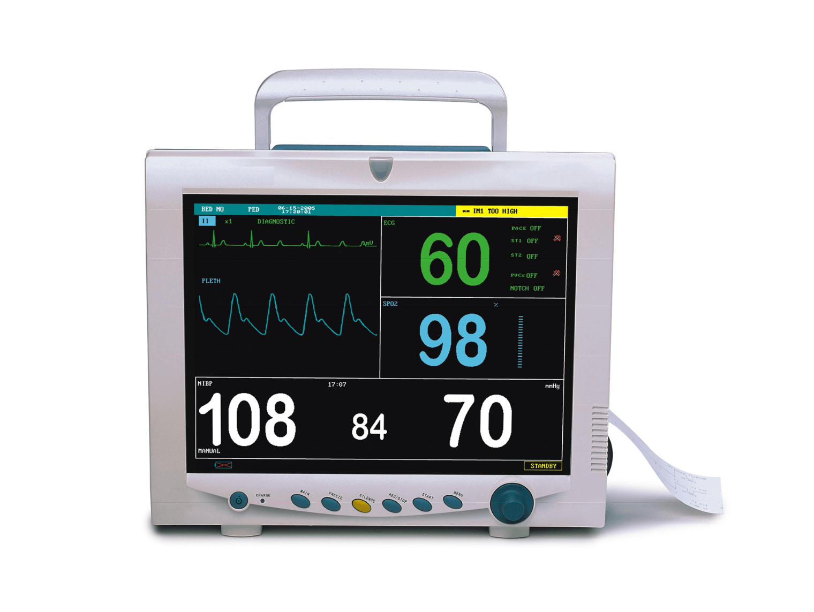
Το βασικό monitoring περιλαμβάνει:
Το μη επεμβατικό monitoring της Αρτηριακής Πίεσης
Το monitoring του ΗΚΓ
Τη παλμική οξυμετρία ( SpO₂)
https://www.gastroiasis.gr/iatreio/eksoplismos/monitor-zotikon-kontron-enmove

Slide 10
Μη επεμβατικό monitoring της Αρτηριακής Πίεσης
Πραγματοποιείται με την χρήση σφυγμομανομέτρου.
Περιλαμβάνει:
-- ένα μανόμετρο και
-- ένα περιβραχιόνιο με αεροθάλαμο

Slide 11
Μη επεμβατικό monitoring της Αρτηριακής Πίεσης
Μετράει την πίεση που χρειάζεται για να αποφραχθεί ένα μεγάλο αγγείο στα άκρα. Ο αεροθάλαμος του περιβραχιονίου που τοποθετείται πάνω στην αρτηρία, εκπτύσσεται μέχρις ότου η πίεση που ασκείται υπερβεί τη ΣΑΠ.

Slide 12
Μη επεμβατικό monitoring της Αρτηριακής Πίεσης
Τεχνικές μέτρησης της ΑΠ με σφυγμομανόμετρο:
-- Αναεροειδές μανόμετρο με περιφερική ψηλάφηση του σφυγμού
-- Αναεροειδές μανόμετρο με ακρόαση των ήχων Korotkoff με στηθοσκόπιο
-- Ταλαντωσιμετρία

Slide 13
Μη επεμβατικό monitoring της Αρτηριακής Πίεσης
Αναεροειδές μανόμετρο με περιφερική ψηλάφηση του σφυγμού
Η συστολική αρτηριακή πίεση μπορεί να προσδιορισθεί ως ακολούθως:
1. Ψηλάφηση περιφερικού σφυγμού ( συνήθως κερκιδικής αρτηρίας).
2. Τοποθέτηση και πλήρωση μιας περιχειρίδας κεντρικά του σφυγμού έως ότου αποκλεισθεί η αιματική ροή.
3. Ελάττωση της πίεσης της περιχειρίδας κατά 2 mm Hg ή 3 mm Hg, ανά σφυγμό.
4. Μέτρηση της πίεσης της περιχειρίδας στην οποία ψηλαφούνται και πάλι οι σφίξεις.

Slide 14
Μη επεμβατικό monitoring της Αρτηριακής Πίεσης
Αναεροειδές μανόμετρο με περιφερική ψηλάφηση του σφυγμού
ΜΕΙΟΝΕΚΤΗΜΑΤΑ
Υποεκτίμηση της συστολικής πίεσης, λόγω μη καλής ευαισθησίας της αφής και της καθυστέρησης της ροής μεταξύ της περιχειρίδας και του σημείου ψηλάφησης περιφερικών σφύξεων.
Η ψηλάφηση δεν προσδιορίζει τη διαστολική και κατ’ επέκταση τη μέση αρτηριακή πίεση.

Slide 15
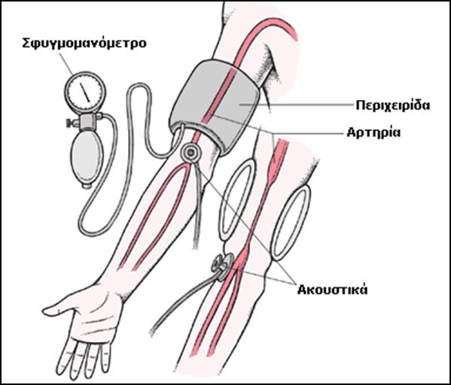
Μη επεμβατικό monitoring της Αρτηριακής Πίεσης
Αναεροειδές μανόμετρο με ακρόαση των ήχων Korotkoff με στηθοσκόπιο
-- Το αναεροειδές μανόμετρο με το στηθοσκόπιο τοποθετείται πάνω από τη βραχιόνιο αρτηρία.
-- Συνίσταται:
στην επανακρόαση του ήχου της βραχιόνιου αρτηρίας, που αντιστοιχεί στη ΣΑΠ (η 1^{η} φάση των ήχων Korotkoff),
στην εξαφάνιση του ήχου της βραχιόνιας αρτηρίας, που αντιστοιχεί στη ΔΑΠ ( η 5^{η} φάση των ήχων Korotkoff).
Πηγή: https://docplayer.gr/43642686-Methodoi-metrisis-artiriakis-piesis-pleonektimata-meionektimata-kampoyridis-
nikolaos-md-msc-phd-epimelitis-a-kardiologikis-klinikis-g-n.html

Slide 16
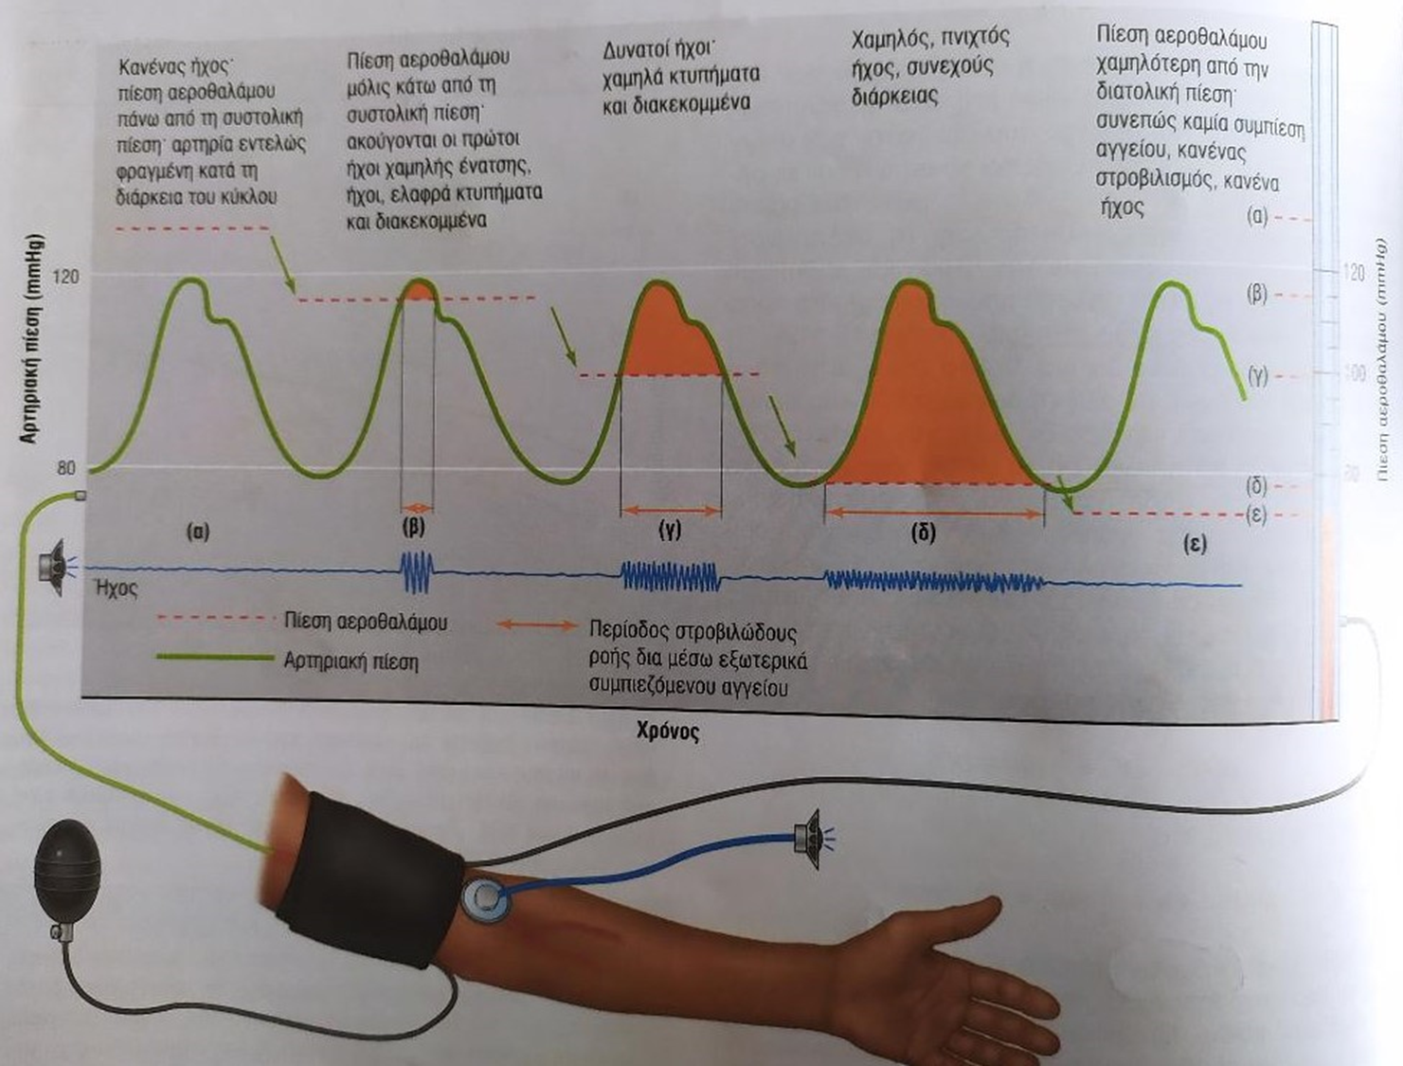
Μη επεμβατικό monitoring της Αρτηριακής Πίεσης
Αναεροειδές μανόμετρο με ακρόαση των ήχων Korotkoff με στηθοσκόπιο
Πηγή: Widmaier E, Raff H & Strang K. Vander's Φυσιολογία του Ανθρώπου. Ελληνική έκδ: 2^{η}. Αθήνα: BROKEN HILL PUBLISHERS LTD, 2016: 464.

Slide 17
Μη επεμβατικό monitoring της Αρτηριακής Πίεσης
Αναεροειδές μανόμετρο με ακρόαση των ήχων Korotkoff με στηθοσκόπιο
ΜΕΙΟΝΕΚΤΗΜΑΤΑ
Η έλλειψη ακρίβειας των μανομέτρων
Μη σωστή επιλογή μεγέθους του περιβραχιονίου.
Μη σωστή τοποθέτηση της θέσης του περιβραχιονίου.
Το περιβραχιόνιο πρέπει να είναι φαρδύτερο από το ένα τρίτο της περιφέρειας του άκρου, να καλύπτει τουλάχιστον το μισό της περιφέρειας του βραχίονα και το μέσον του να είναι τοποθετημένο ακριβώς πάνω στην αρτηρία.

Slide 18
Καθετήρας Doppler
Ο αισθητήρας Doppler αντικαθιστά ουσιαστικά τα δάκτυλά μας ή το στηθοσκόπιο καθιστώντας τη μέτρηση της αρτηριακής πίεσης αρκετά ευαίσθητη, ώστε να χρησιμεύει σε παχύσαρκους, παιδιά και αρρώστους σε καταπληξία.
Πηγή: Morgan GE & Mikhail MS. Κλινική Αναισθησιολογία. 1^{ος} τόμος. Ελληνική έκδ: 2^{η}. Αθήνα: ΠΑΡΙΣΙΑΝΟΥ Α.Ε., 2000: 105.

Slide 19
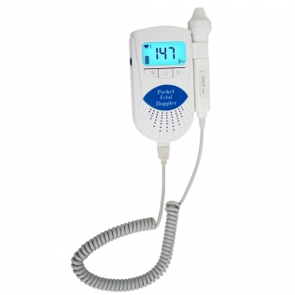
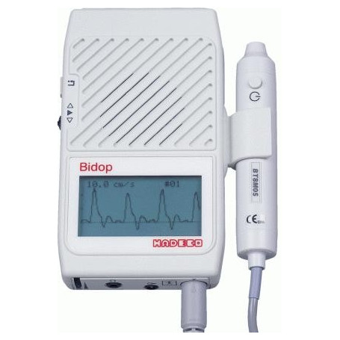
Καθετήρας Doppler
https://www.medi-shop.gr/el/dopplers/
https://www.queralto.com/gr/22091-doppler-angeiakos-katheteras-8-mhz-mobiclinic.html

Slide 20
Μη επεμβατικό monitoring της Αρτηριακής Πίεσης
Ταλαντωσιμετρία
Το ταλαντωσίμετρο ή αυτόματο ή ηλεκτρικό πιεσόμετρο αποτελείται από:
-- μια περιχειρίδα με εκπτυσσόμενο αεροθάλαμο.
-- ένα μορφομετατροπέα, που ανιχνεύει τις ταλαντώσεις που δημιουργούνται από τις αρτηριακές σφίξεις στον αεροθαλάμο και τις μεταδίδει σε έναν μικροϋπολογιστή,
-- έναν μικροεπεξεργαστή, ο οποίος ελέγχει την έκπτυξη του αεροθαλάμου και αποδίδει ψηφιοποιημένες τιμές της αρτηριακής πίεσης μέσω των μεταβολών των ταλαντώσεων που λαμβάνει.

Slide 21
Μη επεμβατικό monitoring της Αρτηριακής Πίεσης
Ταλαντωσιμετρία
Τα αυτόματα monitors της αρτηριακής πίεσης, μετρούν ηλεκτρονικά τις πιέσεις στις οποίες αλλάζει το εύρος ταλάντωσης. Ένας μικροεπεξεργαστής προσδιορίζει τη συστολική, τη μέση και διαστολική πίεση χρησιμοποιώντας έναν αλγόριθμο.

Slide 22
Μη επεμβατικό monitoring της Αρτηριακής Πίεσης
Ταλαντωσιμετρία
ΣΑΠ: Η πίεση κατά την έναρξη των ταλαντώσεων.
ΔΑΠ: Η πίεση όπου οι ταλαντώσεις μειώνονται με ταχύ ρυθμό.
ΜΑΠ: Προκύπτει από τον υπολογισμό με βάση τον αλγόριθμο:
ΜΑΠ = (ΣΑΠ + 2 ΔΑΠ) / 3

Slide 23
Μη επεμβατικό monitoring της Αρτηριακής Πίεσης
Ταλαντωσιμετρία
ΜΕΙΟΝΕΚΤΗΜΑΤΑ
-- Λανθασμένη επιλογή μεγέθους περιχειρίδας οδηγεί σε λανθασμένες τιμές της αρτηριακής πίεσης:
Πρέπει να καλύπτει το 40 % της περιφέρειας του βραχίονα
Ο αεροθάλαμος πρέπει να περιβάλλει τουλάχιστον τον μισό βραχίονα.
Προσοχή: Πολύ στενή περιχειρίδα οδηγεί σε υπερεκτίμηση της αρτηριακής πίεσης, ενώ φαρδύτερη περιχειρίδα οδηγεί σε υποεκτίμηση.

Slide 24
Μη επεμβατικό monitoring της Αρτηριακής Πίεσης
Ταλαντωσιμετρία
ΜΕΙΟΝΕΚΤΗΜΑΤΑ
-- Μη αξιόπιστες μετρήσεις της αρτηριακής πίεσης λόγω:
Αρρυθμιών και άλλων παθολογικών καρδιακών ρυθμών
Κινήσεων του άκρου που φέρει την περιχειρίδα
Εξωτερικής πίεσης της περιχειρίδας

Slide 25
Το monitoring του ΗΚΓ

Slide 26

ΗΛΕΚΤΡΟΚΑΡΔΙΟΓΡΑΦΗΜΑ
Τι είναι….;;;
Εργαλείο αξιολόγησης των ηλεκτρικών φαινομένων της καρδιάς.

Slide 27
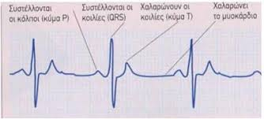
ΕΠΑΡΜΑΤΑ ΗΚΓ
Έπαρμα Ρ: εκπόλωση κόλπων, η κορυφή του αντανακλά
στην άφιξη του ερεθίσματος στον κολποκοιλικό κόμβο (AV).
Διάστημα PR: μετάδοση ερεθίσματος από κόλπους στις κοιλίες.
Σύμπλεγμα QRS: εκπόλωση κοιλιών – μετάδοση σήματος σε όλο
το μυοκάρδιο.
Διάστημα ST: το μυοκάρδιο βρίσκεται σε διέγερση.
Κύμα Τ: επαναπόλωση κοιλιών (
Πηγή: http://www.eng.ucy.ac.cy/biaolab/Research/theses/UG_Thesis_Pantelitsa_Nicolaou.pdf
R
T
Ρ
Q
S
Πηγή: https://www.healthyliving.gr/2014/02/25/hlectrokardiografhma-hxokardiografhma/ ( έχει υποστεί επεξεργασία)

Slide 28
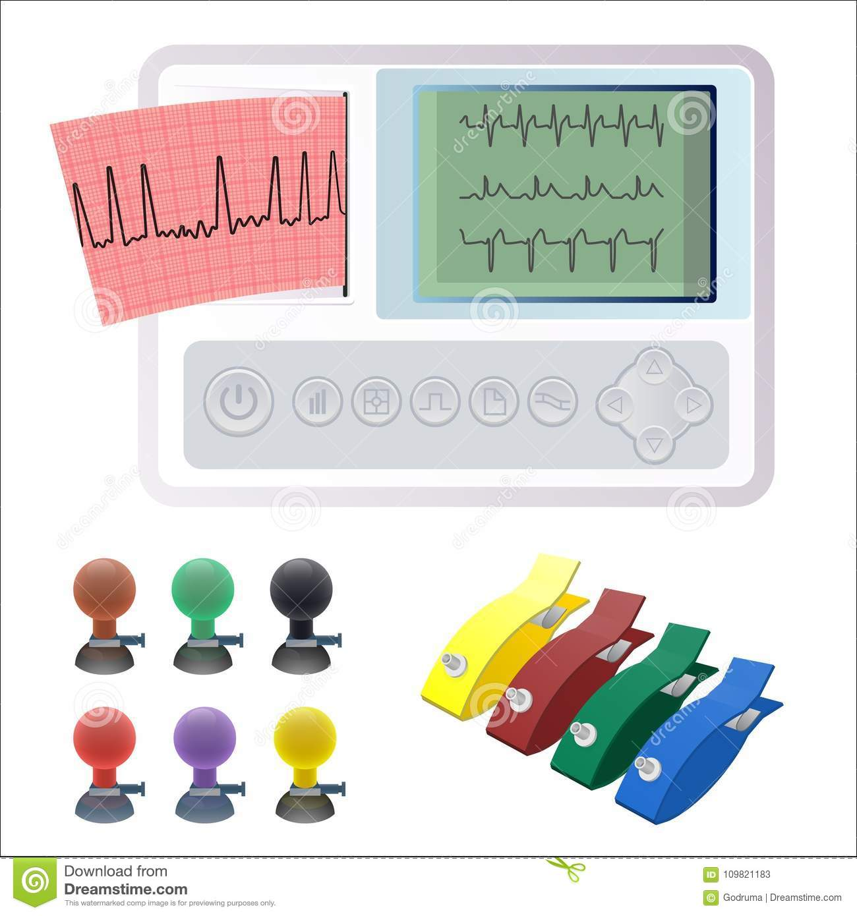
ΑΠΑΓΩΓΕΣ ΗΚΓ
Αποτελείται από 12 απαγωγές. Οι πρώτες 6 ονομάζονται απαγωγές των ακρών διότι καταγράφουν τα ηλεκτρικά δυναμικά που φθάνουν στα άκρα και συμβολίζονται κατά σειρά µε I, II, III, aVR, aVL, aVF.
Οι υπόλοιπες 6 καταγράφουν τα ηλεκτρικά δυναµικά από την πρόσθια επιφάνεια του θώρακος, ονοµάζονται προκάρδιες απαγωγές και συµβολίζονται ως V1, V2, V3, V4, V5, V6.
Πηγή: http://www.eng.ucy.ac.cy/biaolab/Research/theses/UG_Thesis_Pantelitsa_Nicolaou.pdf

Slide 29
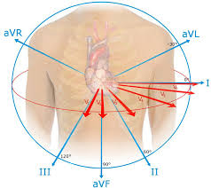
Τρίγωνο του Einthoven
« Η καρδία να αποτελεί πηγή ρεύµατος και να βρίσκεται στο κέντρο του και τα παραγόµενα δυναµικά να µεταδίδονται χωρίς εµπόδια στις πλευρές του τριγώνου, µέσω των ιστών του σώµατος».
ΔΧ
ΑΧ
ΑΠ
Πηγή: https://repository.kallipos.gr/bitstream/11419/314/1/Ch10.pdf
(έχει υποστεί επεξεργασία)
Πηγή: http://www.eng.ucy.ac.cy/biaolab/Research/theses/UG_Thesis_Pantelitsa_Nicolaou.pdf

Slide 30
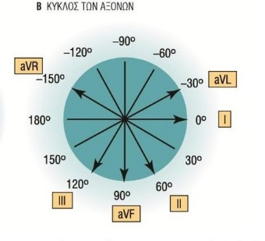
Απαγωγές Ι- ΙΙΙ: διπολικές, διαφορά δυναμικού ανάμεσα
σε δύο σημεία του σώματος. Καταγράφουν την ηλεκτρική δραστηριότητα της καρδιάς από τρεις διαφορετικές κατευθύνσεις, που χωρίζονται ανά 60^{ο} .
Ι: µετρά την διαφορά δυναµικού µεταξύ ΔΕ (-) και ΑΡ (+) άνω άκρου.
ΙΙ: µετρά τη διαφορά δυναµικού µεταξύ του ΔΕ άνω άκρο (-) και του ΑΡ κάτω άκρου (+).
ΙΙΙ: µετρά τη διαφορά δυναµικού µεταξύ του ΑΡ κάτω άκρου (+) και του ΑΡ άνω άκρου (-).
Πηγή: http://www.eng.ucy.ac.cy/biaolab/Research/theses/UG_Thesis_Pantelitsa_Nicolaou.pdf
Πηγή: https://docplayer.gr/11230150-Vioiatriki-tehnologia.html
(έχει υποστεί επεξεργασία)

Slide 31
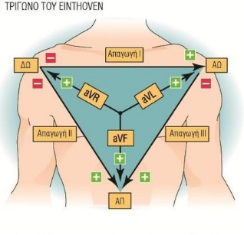
Ενισχυμένες απαγωγές ( aVR, aVL, aVF):
Μετρούν τη διαφορά δυναμικού ανάμεσα σε ένα από τα σημεία των άνω άκρων ή κάτω άκρου και σε ένα σημείο αναφοράς.
Όταν το + ηλεκτρόδιο συνδέεται µε το ΔΕ άνω άκρο, η απαγωγή ονοµάζεται aVR, όταν συνδέεται µε το ΑΡ άνω άκρο ονοµάζεται απαγωγή aVL και όταν συνδέεται µε το ΑΡ κάτω άκρο, ονοµάζεται απαγωγή aVF.
Πηγή: http://www.eng.ucy.ac.cy/biaolab/Research/theses/UG_Thesis_Pantelitsa_Nicolaou.pdf
Πηγή: https://docplayer.gr/11230150-Vioiatriki-tehnologia.html
(έχει υποστεί επεξεργασία)

Slide 32
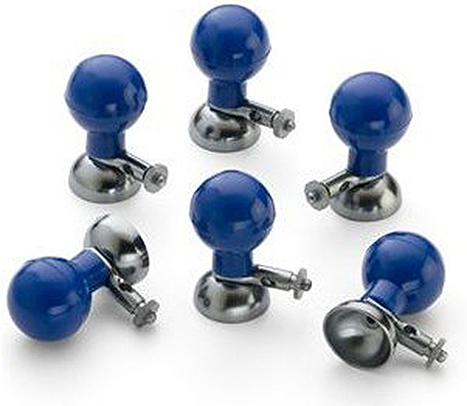
Προκάρδιες απαγωγές ( V1- V6): μονοπολικές, καταγράφουν τα ηλεκτρικά δυναμικά που προέρχονται από τμήματα της καρδιάς.
Πηγή: http://www.eng.ucy.ac.cy/biaolab/Research/theses/UG_Thesis_Pantelitsa_Nicolaou.pdf

Slide 33
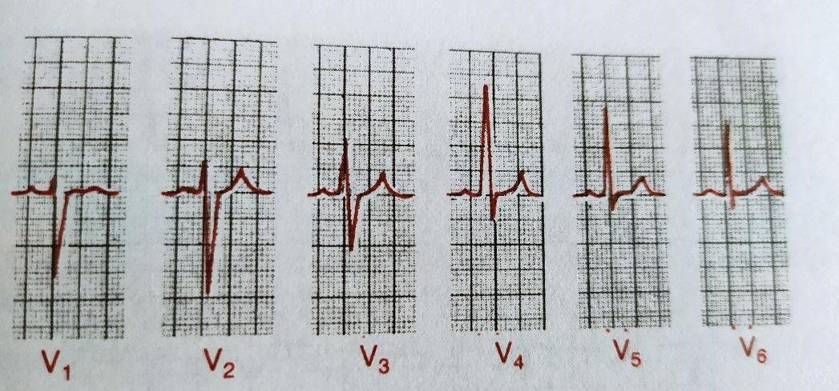
Προκάρδιες απαγωγές ( V1- V6)- ΗΚΓ
Πηγή: Guyton CA & Hall EJ. Vander's Φυσιολογία του Ανθρώπου και Μηχανισμοί της νόσου. Ελληνική έκδ. Αθήνα: ΠΑΡΙΣΙΑΝΟΣ Α.Ε., 2000: 121.

Slide 34
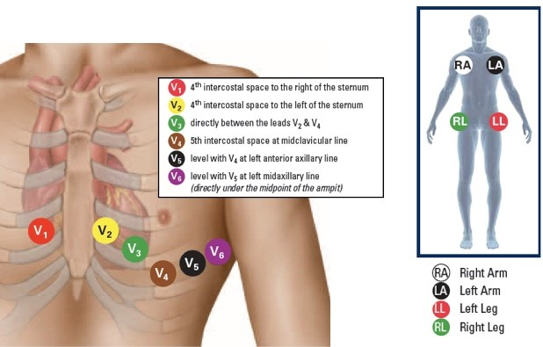
Τοποθέτηση V1- V6
V1: 4^{ο} μεσοπλεύριο διάστημα, ΔΕ από το στέρνο.
V2: 4^{ο} μεσοπλεύριο διάστημα, ΑΡ από το στέρνο.
V3: στο μέσο της απόστασης μεταξύ των V2 και V4.
V4: στο σημείο τομής της μεσοκλειδικής γραμμής,
με το 5^{ο} μεσοπλεύριο διάστημα.
V5: στην πρόσθια μασχαλιαία γραμμή
στο ίδιο ύψος με την V4.
V6: στην μέση μασχαλιαία γραμμή
στο ίδιο ύψος με τις V4 και V5.
Μεσοκλειδική γραμμή
Πρόσθια μασχαλιαία γραμμή

Slide 35
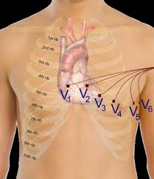
Τοποθέτηση V1- V6
Πηγή: https://repository.kallipos.gr/bitstream/11419/314/1/Ch10.pdf
(έχει υποστεί επεξεργασία)

Slide 36
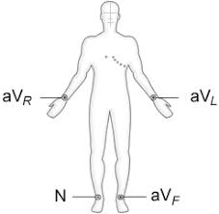
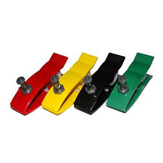
Τοποθέτηση απαγωγών άκρων
Κόκκινο ηλεκτρόδιο ( aVR): ΔΕ άνω άκρο
Κίτρινο ηλεκτρόδιο ( aVL) : ΑΡ άνω άκρο
Πράσινο ηλεκτρόδιο ( aVF) : ΑΡ κάτω άκρο
Μαύρο ηλεκτρόδιο ( γείωση) : ΔΕ κάτω άκρο
ΔΧ
ΑΧ
ΔΠ
ΑΠ
Πηγή: https://slideplayer.gr/slide/2582327/
( έχει υποστεί επεξεργασία)

Slide 37
Το monitor του ΗΚΓ
Ο ηλεκτροκαρδιογράφος έρχεται σε επαφή με το σώμα του ασθενούς διαμέσου ηλεκτροδίων AgCl. Η χρήση αγώγιμου γέλης ελαττώνει την ηλεκτρική αντίσταση του δέρματος. Η ηλεκτρική αντίσταση μειώνεται περαιτέρω με απομάκρυνση του σμήγματος με κάποιο διαλυτικό μέσο, π.χ. αλκοόλης, πριν την επικόλληση των ηλεκτροδίων.
Πηγή: Morgan GE & Mikhail MS. Κλινική Αναισθησιολογία. 1^{ος} τόμος. Ελληνική έκδ: 2^{η}. Αθήνα: ΠΑΡΙΣΙΑΝΟΥ Α.Ε., 2000: 116.

Slide 38
Το monitor του ΗΚΓ 5 απαγωγών
Αποτελείται από 5 ηλεκτρόδια και καταγράφει όλες τις διπολικές απαγωγές (I, II, IIΙ, AVR, AVL και AVF) καθώς και μία μονοπολική προκάρδια απαγωγή.
Η επιλογή της απαγωγής καθορίζει και τη διαγνωστική ευαισθησία του ηλεκτροκαρδιογραφήματος. Συνήθως προτιμάται:
-- Η απαγωγή ΙΙ, διότι ο ηλεκτρικός της άξονας είναι παράλληλος προς τους κόλπους με αποτέλεσμα να παράγονται τα υψηλότερα κύματα Ρ, από οποιαδήποτε άλλη απαγωγή. Βοηθά στην διάγνωση αρρυθμιών και ισχαιμίας του κατώτερου τοιχώματος της καρδιάς.
-- Η απαγωγή V5, διότι βοηθά στην ανίχνευση του πρόσθιου και πλάγιου τοιχώματος της καρδιάς.
1. Ασκητοπούλου, Ε., Παπαϊωάννου, Α., 2015. Εγχειρίδιο αναισθησιολογίας & περιεγχειρητικής φροντίδας. [ηλεκτρ. βιβλ.] Αθήνα:Σύνδεσμος Ελληνικών Ακαδημαϊκών Βιβλιοθηκών. Διαθέσιμο στο: http://hdl.handle.net/11419/3786
2. Morgan GE & Mikhail MS. Κλινική Αναισθησιολογία. 1^{ος} τόμος. Ελληνική έκδ: 2^{η}. Αθήνα: ΠΑΡΙΣΙΑΝΟΥ Α.Ε., 2000: 116.

Slide 39
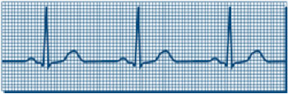
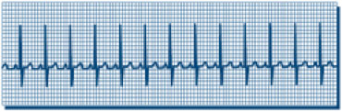
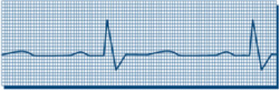
Φυσιολογικός φλεβοκομβικός ρυθμός
Φλεβοκομβική Ταχυκαρδία
Φλεβοκομβική Βραδυκαρδία
Πηγή: https://www.heartsurgery.gr/pathiseis-epembaseis/pathiseis-kardias/arrythmies

Slide 40
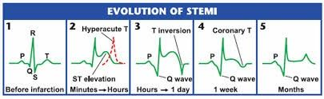
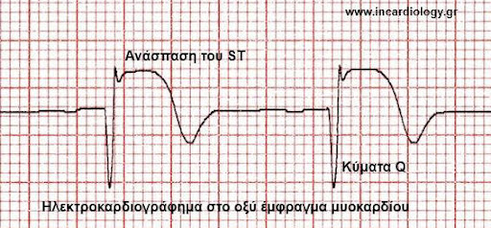
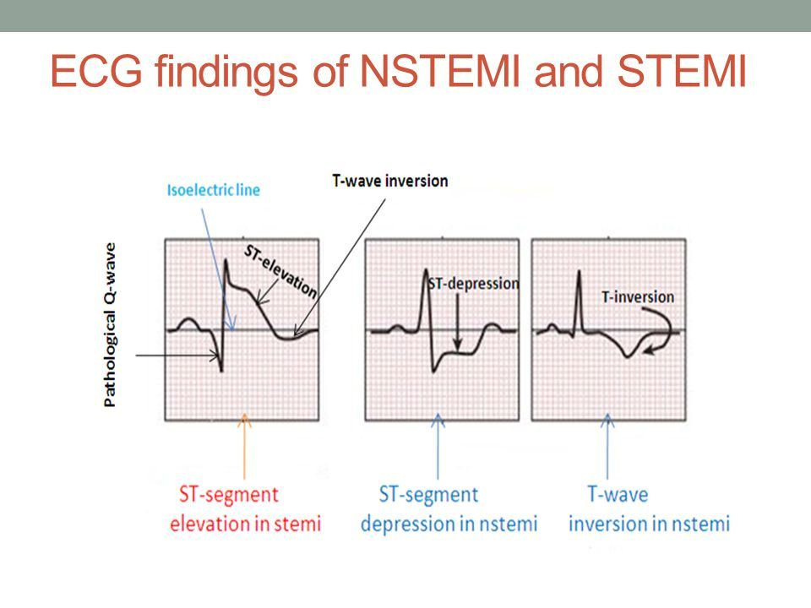
Ανάσπαση ή κατάσπαση του ST
http://www.xn--mxaafdcskbbdjf5cbbqjk8acaf.gr/wp-content/uploads/2017/05/LBB-STEMI-image7.jpg
http://incardiology.gr/ste_stefaniaia_emfragma_diagnosi.html
http://www.xn--mxaafdcskbbdjf5cbbqjk8acaf.gr/wp-content/uploads/2017/05/lbb-slide_37.jpg

Slide 41
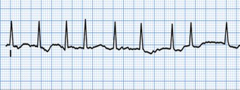

Κολπική μαρμαρυγή
http://incardiology.gr/arr_kolpiki_marmarigi_orismos.html
Κοιλιακή μαρμαρυγή
https://www.iatrikistinpraxi.gr/kardiaggeiaka

Slide 42
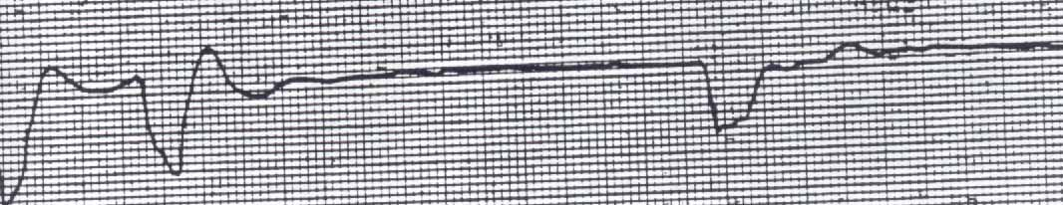
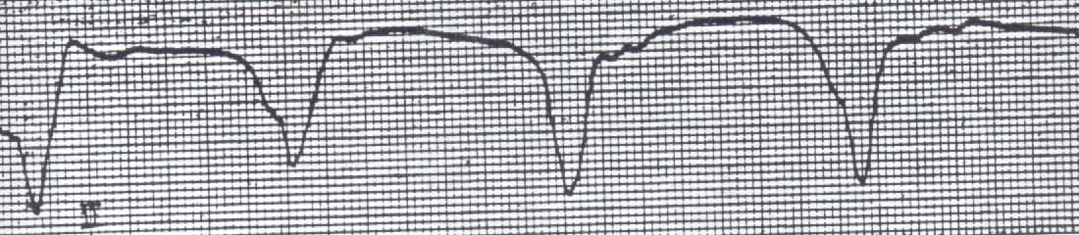
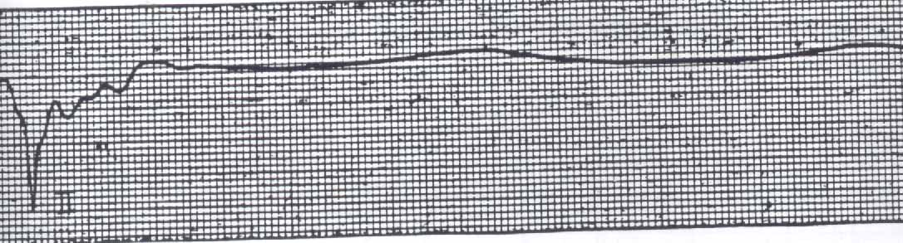
Προθανάτιες συστολές
Καρδιακές μαλάξεις
Ισοηλεκτρική γραμμή

Slide 43
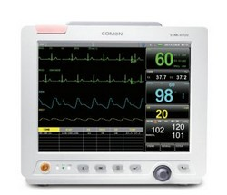
Παλμική Οξυμετρία ^{1,2}
Η παλμική οξυμετρία μετρά μη επεμβατικά και σε συνεχή βάση τον κορεσμό της αιμοσφαιρίνης
σε οξυγόνο στο αίμα (SpO₂).
Ασκητοπούλου, Ε., Παπαϊωάννου, Α., 2015. Εγχειρίδιο αναισθησιολογίας & περιεγχειρητικής φροντίδας. [ηλεκτρ. βιβλ.] Αθήνα:Σύνδεσμος Ελληνικών Ακαδημαϊκών Βιβλιοθηκών. Διαθέσιμο στο: http://hdl.handle.net/11419/3786
Morgan GE & Mikhail MS. Κλινική Αναισθησιολογία. 1^{ος} τόμος. Ελληνική έκδ: 2^{η}. Αθήνα: ΠΑΡΙΣΙΑΝΟΥ Α.Ε., 2000: 129- 133.
https://www.solutionmedical.gr/

Slide 44
Παλμική Οξυμετρία
Η λειτουργία τους βασίζεται στις αρχές της οξυγονομετρίας και της πληθυσμογραφίας.
Ασκητοπούλου, Ε., Παπαϊωάννου, Α., 2015. Εγχειρίδιο αναισθησιολογίας & περιεγχειρητικής φροντίδας. [ηλεκτρ. βιβλ.] Αθήνα:Σύνδεσμος Ελληνικών Ακαδημαϊκών Βιβλιοθηκών. Διαθέσιμο στο: http://hdl.handle.net/11419/3786

Slide 45
Παλμική Οξυμετρία
Σύμφωνα με το νόμο των Lambert και Bear, η οξυγονωμένη και η αναχθείσα αιμοσφαιρίνη διαφέρουν ως προς την απορρόφηση του ερυθρού και του υπέρυθρου φωτός.
Η οξυαιμοσφαιρίνη απορροφά περισσότερο υπέρυθρο φως (990 nm), ενώ η δεοξυαιμοσφαιρίνη απορροφά περισσότερο ερυθρό φως (660nm) και εμφανίζεται έτσι μπλε ή κυανωτική στο γυμνό μάτι.
Ο ρυθμός των απορροφήσεων στα ερυθρά και στα υπέρυθρα μήκη κύματος αναλύεται από έναν μικροεπεξεργαστή για να δώσει το τελικό ποσοστό του κορεσμού της αιμοσφαιρίνης σε οξυγόνο.
Morgan GE & Mikhail MS. Κλινική Αναισθησιολογία. 1^{ος} τόμος. Ελληνική έκδ: 2^{η}. Αθήνα: ΠΑΡΙΣΙΑΝΟΥ Α.Ε., 2000: 129- 133.

Slide 46
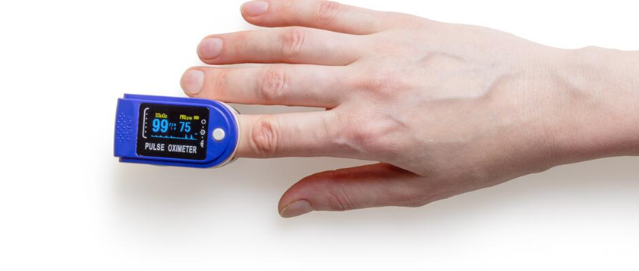
Παλμική Οξυμετρία
Θεωρείται απόλυτα χρήσιμο εργαλείο, διότι αποτελεί μέσο εκτίμησης της ιστικής αιμάτωσης και μέτρησης της καρδιακής συχνότητας.
Ασκητοπούλου, Ε., Παπαϊωάννου, Α., 2015. Εγχειρίδιο αναισθησιολογίας & περιεγχειρητικής φροντίδας. [ηλεκτρ. βιβλ.] Αθήνα:Σύνδεσμος Ελληνικών Ακαδημαϊκών Βιβλιοθηκών. Διαθέσιμο στο: http://hdl.handle.net/11419/3786
https://www.orangepharmacy.gr/

Slide 47
Παλμική Οξυμετρία- Κλινικές επισημάνσεις
SpO2 = ή > 90% μπορεί να αντιστοιχεί σε τιμή PaO2 < 65 mm Hg
( ανάλογα με τη χαρακτηριστική καμπύλη κορεσμού της αιμοσφαιρίνης του ασθενούς)
Κλινικά εμφανής κυάνωση απαιτεί 5 gr αναχθείσας αιμοσφαιρίνης (SpO2 <86%)
Morgan GE & Mikhail MS. Κλινική Αναισθησιολογία. 1^{ος} τόμος. Ελληνική έκδ: 2^{η}. Αθήνα: ΠΑΡΙΣΙΑΝΟΥ Α.Ε., 2000: 129- 133.

Slide 48
Παλμική Οξυμετρία- Κλινικές επισημάνσεις
Σε ασθενείς με δηλητηρίαση με CO:
Η καρβοξυαιμοσφαιρίνη και η οξυαιμοσφαιρίνη απορροφούν εξίσου το φως στα 650 nm, τα παλμικά οξύμετρα τα οποία συγκρίνουν μόνο δύο μήκη κύματος φωτός θα καταγράψουν ψευδώς υψηλές τιμές.
Morgan GE & Mikhail MS. Κλινική Αναισθησιολογία. 1^{ος} τόμος. Ελληνική έκδ: 2^{η}. Αθήνα: ΠΑΡΙΣΙΑΝΟΥ Α.Ε., 2000: 129- 133.

Slide 49
Παλμική Οξυμετρία- Κλινικές επισημάνσεις
Τα περισσότερα παλμικά οξύμετρα είναι ανακριβή σε χαμηλές τιμές.
Οι ανιχνευτές που τοποθετούνται στο λοβό του αυτιού, ανιχνεύουν νωρίτερα τις όποιες διαταραχές από ότι αυτοί που τοποθετούνται στα δάκτυλα λόγω του μικρότερου χρόνου κυκλοφορίας από τον πνεύμονα στο λοβό του αυτιού.
Morgan GE & Mikhail MS. Κλινική Αναισθησιολογία. 1^{ος} τόμος. Ελληνική έκδ: 2^{η}. Αθήνα: ΠΑΡΙΣΙΑΝΟΥ Α.Ε., 2000: 129- 133.

Slide 50
Παλμική Οξυμετρία- Κλινικές επισημάνσεις
Η απώλεια του σήματος λόγω:
-- περιφερικής αγγειοσύσπασης
-- χαμηλής θερμοκρασίας σώματος
-- μειωμένης ιστικής αιμάτωσης
Ασκητοπούλου, Ε., Παπαϊωάννου, Α., 2015. Εγχειρίδιο αναισθησιολογίας & περιεγχειρητικής φροντίδας. [ηλεκτρ. βιβλ.] Αθήνα:Σύνδεσμος Ελληνικών Ακαδημαϊκών Βιβλιοθηκών. Διαθέσιμο στο: http://hdl.handle.net/11419/3786

Slide 51
Παλμική Οξυμετρία- Κλινικές επισημάνσεις
Αναξιόπιστες μετρήσεις λόγω:
-- Παρουσίας βερνικιού, βρώμας ή κηλίδων στα δάκτυλα, ουσίες που τείνουν να αυξήσουν τη μη παλμική απορρόφηση.
-- Οπτικής παρεμβολής, όταν το φως του δωματίου είναι αρκετά έντονο ή τρεμοσβήνει
-- Ηλεκτρικής παρεμβολής, π.χ. διαθερμία
Ασκητοπούλου, Ε., Παπαϊωάννου, Α., 2015. Εγχειρίδιο αναισθησιολογίας & περιεγχειρητικής φροντίδας. [ηλεκτρ. βιβλ.] Αθήνα:Σύνδεσμος Ελληνικών Ακαδημαϊκών Βιβλιοθηκών. Διαθέσιμο στο: http://hdl.handle.net/11419/3786

Slide 52
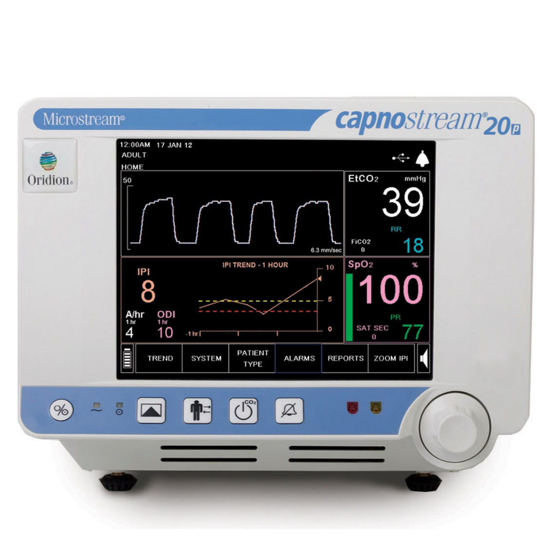
Ανάλυση του τελοεκπνευστικού διοξειδίου του άνθρακα
Η καπνογραφία αποτελεί χρήσιμο monitor του αναπνευστικού και του καρδιαγγειακού συστήματος. Όλοι οι τύποι καπνογράφου βασίζονται στην απορρόφηση υπέρυθρου φωτός από το διοξείδιο του άνθρακα.
Morgan GE & Mikhail MS. Κλινική Αναισθησιολογία. 1^{ος} τόμος. Ελληνική έκδ: 2^{η}. Αθήνα: ΠΑΡΙΣΙΑΝΟΥ Α.Ε., 2000:133.
https://usme.com/oridion-capnostream-20-bedside-capnography-monitor/

Slide 53
Χαρακτηριστικά ‘’ιδανικού’’ καπνογράφου
1. Να ανταποκρίνεται με ακρίβεια στα κλινικά επίπεδα CO2
2. Να είναι εύχρηστος και να βαθμονομείται γρήγορα
4. Να γίνονται αξιόπιστες μετρήσεις από αναπνοή σε αναπνοή και να απεικονίζεται η κυματομορφή του CO2
5. Οι μετρήσεις να μην επηρεάζονται από παρουσία άλλων αερίων στο δείγμα.
Ασκητοπούλου, Ε., Παπαϊωάννου, Α., 2015. Εγχειρίδιο αναισθησιολογίας & περιεγχειρητικής φροντίδας. [ηλεκτρ. βιβλ.] Αθήνα:Σύνδεσμος Ελληνικών Ακαδημαϊκών Βιβλιοθηκών. Διαθέσιμο στο: http://hdl.handle.net/11419/3786

Slide 54
Οι φάσεις της εκπνοής κατά την καπνογραφία
Φάση Ι: νεκρός χώρος (CO2= 0, αντιστοιχεί στο τέλος της εισπνοής και στην αρχή της εκπνοής)
Φάση ΙΙ: μίγμα νεκρού χώρου και κυψελιδικού αερίου
( ταχεία αύξηση του CO2)
Φάση ΙΙΙ: κυψελιδικό πλατό (το CO2 προέρχεται από αέρια που υπάρχουν στις κυψελίδες)
-- https://anesthesia.gr/download/TOMOS_18_19/tefhos_39/48.pdf
-- Ασκητοπούλου, Ε., Παπαϊωάννου, Α., 2015. Εγχειρίδιο αναισθησιολογίας & περιεγχειρητικής φροντίδας. [ηλεκτρ. βιβλ.] Αθήνα:Σύνδεσμος Ελληνικών Ακαδημαϊκών Βιβλιοθηκών. Διαθέσιμο στο: http://hdl.handle.net/11419/3786

Slide 55
Καταστάσεις μείωσης της συγκέντρωσης του CO2
-- διασωλήνωση του οισοφάγου,
-- αποσωλήνωση της τραχείας,
-- αποσύνδεση του ασθενούς από το αναισθησιολογικό κύκλωμα ή τον αναπνευστήρα,
-- μηχανικά προβλήματα του αναπνευστικού κυκλώματος,
-- αιφνίδια πτώση της καρδιακής παροχής και καρδιογενές shock,
-- φλεβική εμβολή αέρα
-- πνευμονική εμβολή
Ασκητοπούλου, Ε., Παπαϊωάννου, Α., 2015. Εγχειρίδιο αναισθησιολογίας & περιεγχειρητικής φροντίδας. [ηλεκτρ. βιβλ.] Αθήνα:Σύνδεσμος Ελληνικών Ακαδημαϊκών Βιβλιοθηκών. Διαθέσιμο στο: http://hdl.handle.net/11419/3786

Slide 56
Καταστάσεις αύξησης της συγκέντρωσης του CO2
-- υποαερισμό από διαρροή ή μερική αποσύνδεση του αναπνευστικού κυκλώματος,
-- κακοήθη υπερπυρεξία, όταν παρατηρείται προοδευτική αύξηση της συγκέντρωσης του CO2 στα εκπνεόμενα αέρια,
-- αυξημένη μυϊκή δραστηριότητα,
-- σήψη
Ασκητοπούλου, Ε., Παπαϊωάννου, Α., 2015. Εγχειρίδιο αναισθησιολογίας & περιεγχειρητικής φροντίδας. [ηλεκτρ. βιβλ.] Αθήνα:Σύνδεσμος Ελληνικών Ακαδημαϊκών Βιβλιοθηκών. Διαθέσιμο στο: http://hdl.handle.net/11419/3786

Slide 57
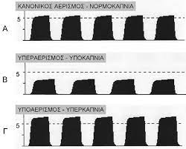
https://anesthesia.gr/download/TOMOS_18_19/tefhos_39/48.pdf

Slide 58
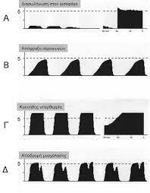
https://anesthesia.gr/download/TOMOS_18_19/tefhos_39/48.pdf

Slide 59


Slide 60
Εξειδικευμένο Monitoring

Slide 61
Τι είναι…;
Στο εξειδικευμένο monitoring περιλαμβάνεται η παρακολούθηση παραμέτρων :
-- σε ασθενείς με μείζονα συστηματικά προβλήματα ( π.χ. ΚΑ, ΝΑ)
-- σε ασθενείς με μέτρια προβλήματα οι οποίοι υποβάλλονται σε μείζονες επεμβάσεις ( π.χ. ανεύρυσμα κοιλιακής αορτής, παγκρεατεκτομή, κολεκτομή, κτλ)
-- σε ασθενείς στην ΜΕΘ
-- συγκεκριμένων λειτουργιών σε ειδικές περιπτώσεις, όπως π.χ. των προκλητών κινητικών δυναμικών στη θυρεοειδεκτομή, σε ενδοσκοπικές διαδικασίες ( BIS) κτλ.
Ασκητοπούλου, Ε., Παπαϊωάννου, Α., 2015. Εγχειρίδιο αναισθησιολογίας & περιεγχειρητικής φροντίδας. [ηλεκτρ. βιβλ.] Αθήνα:Σύνδεσμος Ελληνικών Ακαδημαϊκών Βιβλιοθηκών. Διαθέσιμο στο: http://hdl.handle.net/11419/3786

Slide 62
Eπεμβατικό αιμοδυναμικό monitoring
Περιλαμβάνει τις μετρήσεις:
της αιματηρής αρτηριακής πίεσης
της κεντρικής φλεβικής πίεσης
των πιέσεων της πνευμονικής κυκλοφορίας
της καρδιακής παροχής
Ασκητοπούλου, Ε., Παπαϊωάννου, Α., 2015. Εγχειρίδιο αναισθησιολογίας & περιεγχειρητικής φροντίδας. [ηλεκτρ. βιβλ.] Αθήνα:Σύνδεσμος Ελληνικών Ακαδημαϊκών Βιβλιοθηκών. Διαθέσιμο στο: http://hdl.handle.net/11419/3786

Slide 63
Απαραίτητος Εξοπλισμός
1. Ένας καθετήρας που εισάγεται στο αγγείο:
-- για την συνεχή μέτρηση και καταγραφή της αρτηριακής πίεσης, εισάγεται συνήθως στην κερκιδική αρτηρία βραχύς καθετήρας μικρής διαμέτρου.
Ασκητοπούλου, Ε., Παπαϊωάννου, Α., 2015. Εγχειρίδιο αναισθησιολογίας & περιεγχειρητικής φροντίδας. [ηλεκτρ. βιβλ.] Αθήνα:Σύνδεσμος Ελληνικών Ακαδημαϊκών Βιβλιοθηκών. Διαθέσιμο στο: http://hdl.handle.net/11419/3786

Slide 64
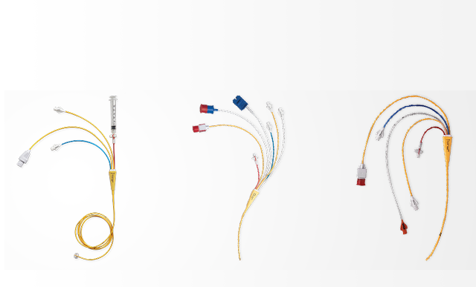
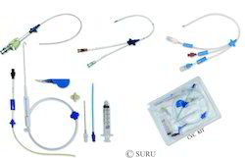
Απαραίτητος Εξοπλισμός
-- για τη μέτρηση της κεντρικής φλεβικής πίεσης και της πνευμονικής αρτηρίας απαιτούνται ειδικοί καθετήρες (Ασκητοπούλου, Ε., Παπαϊωάννου, Α., 2015. Εγχειρίδιο αναισθησιολογίας & περιεγχειρητικής φροντίδας. [ηλεκτρ. βιβλ.] Αθήνα:Σύνδεσμος Ελληνικών Ακαδημαϊκών Βιβλιοθηκών. Διαθέσιμο στο: http://hdl.handle.net/11419/3786).
.
https://www.canimed.gr
https://www.edwards.com/devices/hemodynamic-monitoring/swan-ganz-catheters

Slide 65
Απαραίτητος Εξοπλισμός
2. Σύστημα σωλήνων και έγχυσης υγρών, με το οποίο συνδέεται ο καθετήρας:
-- Επιτυγχάνεται η συνεχής έγχυση NaCl 0.9 % με ρυθμό 2-4ml ανά ώρα, ώστε να αποφεύγεται η δημιουργία θρόμβου στον καθετήρα.
Οι σωλήνες πρέπει να είναι σκληροί και να μην περιέχουν φυσαλίδες, ώστε να ελαχιστοποιείται η αντήχηση και η απόσβεση του κύματος.
Ασκητοπούλου, Ε., Παπαϊωάννου, Α., 2015. Εγχειρίδιο αναισθησιολογίας & περιεγχειρητικής φροντίδας. [ηλεκτρ. βιβλ.] Αθήνα:Σύνδεσμος Ελληνικών Ακαδημαϊκών Βιβλιοθηκών. Διαθέσιμο στο: http://hdl.handle.net/11419/3786

Slide 66
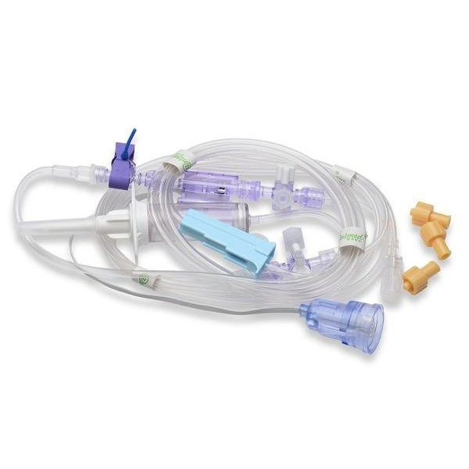
Απαραίτητος Εξοπλισμός
3. Ένας μορφομετατροπέας πίεσης:
-- Το υγρό στο σύστημα των σωλήνων έρχεται σε επαφή με ένα διάφραγμα το οποίο κινείται ανάλογα με την κυματομορφή της πίεσης στο αγγείο που έχει καθετηριαστεί.
Ασκητοπούλου, Ε., Παπαϊωάννου, Α., 2015. Εγχειρίδιο αναισθησιολογίας & περιεγχειρητικής φροντίδας. [ηλεκτρ. βιβλ.] Αθήνα:Σύνδεσμος Ελληνικών Ακαδημαϊκών Βιβλιοθηκών. Διαθέσιμο στο: http://hdl.handle.net/11419/3786
https://www.medica100.com/el/ylika-egxyshs/15578-morfometatropeas-aimathrhs-pieshs-ibp-abbott-set.html

Slide 67
Απαραίτητος Εξοπλισμός
3. Ένας μορφομετατροπέας πίεσης:
-- Η κίνηση αυτή μετατρέπεται σε ηλεκτρικό σήμα από τον μορφομετατροπέα με ένα κύκλωμα αντιστάσεων, που ονομάζεται γέφυρα Wheatstone.
Ασκητοπούλου, Ε., Παπαϊωάννου, Α., 2015. Εγχειρίδιο αναισθησιολογίας & περιεγχειρητικής φροντίδας. [ηλεκτρ. βιβλ.] Αθήνα:Σύνδεσμος Ελληνικών Ακαδημαϊκών Βιβλιοθηκών. Διαθέσιμο στο: http://hdl.handle.net/11419/3786

Slide 68
Απαραίτητος Εξοπλισμός
3. Ένας μορφομετατροπέας πίεσης:
-- Tο παλμικό κύμα της αρτηρίας, προκαλεί κίνηση του φυσιολογικού ορού εμπρός και πίσω, που με τη σειρά του προκαλεί κίνηση του διαφράγματος και κατά συνέπεια αλλαγή της αντίστασης που μετριέται με το κύκλωμα της γέφυρας Wheatstone.
-- Η μετρούμενη αντίσταση, μετατρέπεται στη συνέχεια σε πίεση από τον μορφομετατροπέα και αναγράφεται στην οθόνη, όπου επίσης απεικονίζεται και η κυματομορφή της πίεσης.
Ασκητοπούλου, Ε., Παπαϊωάννου, Α., 2015. Εγχειρίδιο αναισθησιολογίας & περιεγχειρητικής φροντίδας. [ηλεκτρ. βιβλ.] Αθήνα:Σύνδεσμος Ελληνικών Ακαδημαϊκών Βιβλιοθηκών. Διαθέσιμο στο: http://hdl.handle.net/11419/3786

Slide 69
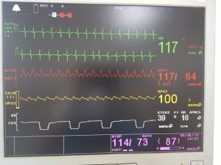
Απαραίτητος Εξοπλισμός
4. Ένας μικροεπεξεργαστής και οθόνη προβολής:
Το ηλεκτρικό σήμα μετατρέπεται από τον μικροεπεξεργαστή σε τιμή πίεσης και παράλληλα η κυματομορφή της πίεσης προβάλλεται στην οθόνη.
Ασκητοπούλου, Ε., Παπαϊωάννου, Α., 2015. Εγχειρίδιο αναισθησιολογίας & περιεγχειρητικής φροντίδας. [ηλεκτρ. βιβλ.] Αθήνα:Σύνδεσμος Ελληνικών Ακαδημαϊκών Βιβλιοθηκών. Διαθέσιμο στο: http://hdl.handle.net/11419/3786
https://surgicaltechie.com/invasive-blood-pressure-readings/

Slide 70
Απαραίτητος Εξοπλισμός
5. Βαθμονόμηση:
Για να μηδενιστεί η τιμή της πίεσης σύμφωνα με την ατμοσφαιρική ο μορφομετατροπέας πρέπει να βαθμονομιστεί στο ύψος του δεξιού κόλπου (στη μέση μασχαλιαία γραμμή).
Ασκητοπούλου, Ε., Παπαϊωάννου, Α., 2015. Εγχειρίδιο αναισθησιολογίας & περιεγχειρητικής φροντίδας. [ηλεκτρ. βιβλ.] Αθήνα:Σύνδεσμος Ελληνικών Ακαδημαϊκών Βιβλιοθηκών. Διαθέσιμο στο: http://hdl.handle.net/11419/3786

Slide 71
Tο σημείο αναφοράς (μηδέν) για τη σωστή μέτρηση αιματηρής πίεσης
Bρίσκεται στον ΔΕ κόλπο της καρδιάς και υπολογίζεται ότι αντιστοιχεί στο σημείο στο οποίο το 4o μεσοπλεύριο διάστημα συναντιέται με τη μέση μασχαλιαία γραμμή με τον ασθενή σε ύπτια θέση.
Ο μηδενισμός πρέπει να επαναλαμβάνεται κατ’ ελάχιστο ανά 6-8 ώρες, λόγω προοδευτικής απόκλισης.
Ζακυνθινός, Σ., Βρεττού, Χ. 2015. Συνεχής παρακολούθηση ζωτικών λειτουργιών και καταπληξία. [Κεφάλαιο Συγγράμματος]. Στο Ζακυνθινός, Σ., Βρεττού, Χ. 2015. Θέματα εντατικής θεραπείας. [ηλεκτρ. βιβλ.] Αθήνα:Σύνδεσμος Ελληνικών Ακαδημαϊκών Βιβλιοθηκών. κεφ 3. Διαθέσιμο στο: http://hdl.handle.net/11419/2940

Slide 72
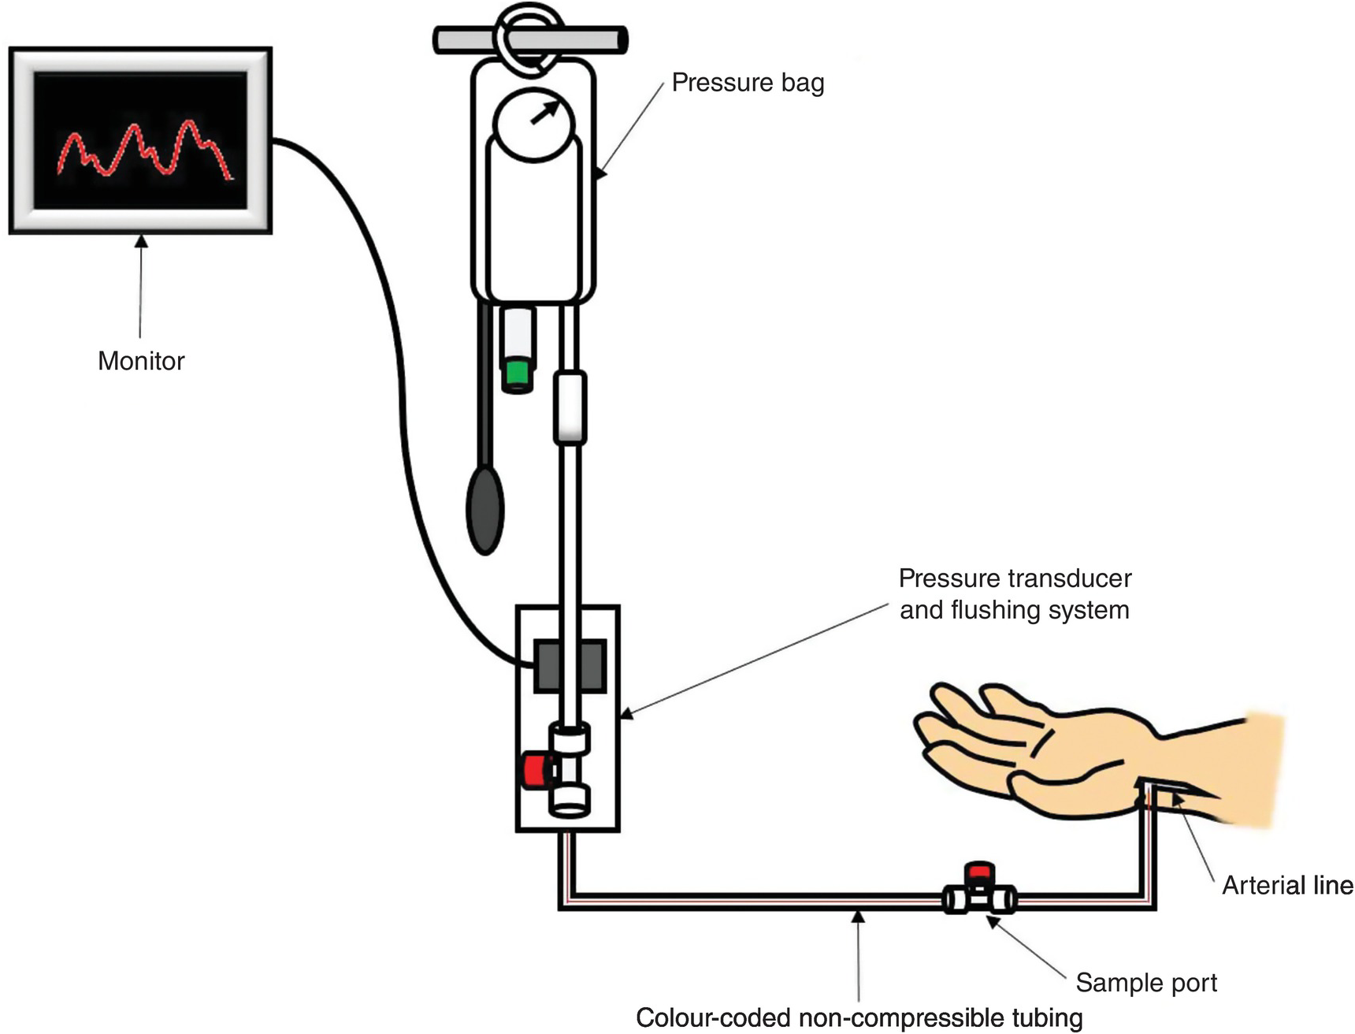
https://www.cambridge.org/core/books/abs/maths-physics-and-clinical-measurement-for-anaesthesia-and-intensive-care/blood-pressure-measurement/CA9B20AF8217EE8325068264107DBB73

Slide 73
Monitoring της Αιματηρής Αρτηριακής Πίεσης

Slide 74
Ενδείξεις τοποθέτησης αρτηριακής γραμμής
1. Σε αιμοδυναμικά ασταθείς ασθενείς.
2. Σε ασθενή με υπερτασική κρίση, με σοβαρή υπόταση ή με καταπληξία οποιασδήποτε αιτιολογίας.
3. Σε περιπτώσεις χορήγησης αγγειοσυσπαστικών, αγγειοδιασταλτικών ή ινότροπων φαρμάκων με ταχεία δράση.
4. Σε συχνή δειγματοληψία αρτηριακού αίματος.
5. Σε παχύσαρκους ασθενείς όπου η αναίμακτη μέτρηση της αρτηριακής πίεσης δεν είναι δυνατή.
Ζακυνθινός, Σ., Βρεττού, Χ. 2015. Συνεχής παρακολούθηση ζωτικών λειτουργιών και καταπληξία. [Κεφάλαιο Συγγράμματος]. Στο Ζακυνθινός, Σ., Βρεττού, Χ. 2015. Θέματα εντατικής θεραπείας. [ηλεκτρ. βιβλ.] Αθήνα:Σύνδεσμος Ελληνικών Ακαδημαϊκών Βιβλιοθηκών. κεφ 3. Διαθέσιμο στο: http://hdl.handle.net/11419/2940

Slide 75
Αντενδείξεις τοποθέτησης αρτηριακής γραμμής
1. Σε ασθενή με θρομβολυτική θεραπεία.
2. Σε σοβαρή περιφερική αγγειακή νόσο.
3. Στη ύπαρξη αγγειακών ανωμαλιών (αρτηριοφλεβώδης επικοινωνία, ανεύρυσμα, αιμάτωμα, νόσος Raynaud).
4. Σε έλλειψη παράπλευρης ροής
Ζακυνθινός, Σ., Βρεττού, Χ. 2015. Συνεχής παρακολούθηση ζωτικών λειτουργιών και καταπληξία. [Κεφάλαιο Συγγράμματος]. Στο Ζακυνθινός, Σ., Βρεττού, Χ. 2015. Θέματα εντατικής θεραπείας. [ηλεκτρ. βιβλ.] Αθήνα:Σύνδεσμος Ελληνικών Ακαδημαϊκών Βιβλιοθηκών. κεφ 3. Διαθέσιμο στο: http://hdl.handle.net/11419/2940

Slide 76
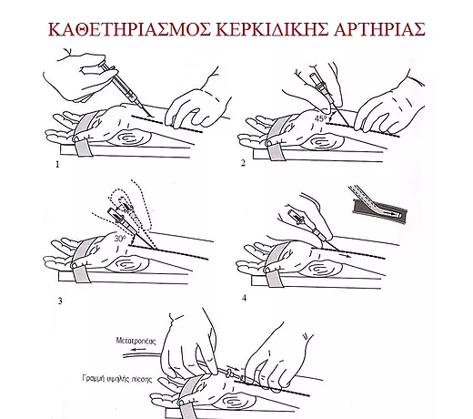
https://www.athanasias-dimitrios.com/stefaniografia-aggeioplastiki

Slide 77
Δοκιμασία Αllen
Λέμε στον ασθενή να σχηματίσει γροθιά. Με αυτόν τον τρόπο ελαττώνεται η ποσότητα του αίματος στο άκρο χέρι.
Στη συνέχεια αποφράσσουμε την ωλένια και την κερκιδική αρτηρία, πιέζοντάς δυνατά με τα άκρα των δακτύλων και λέμε στον ασθενή να χαλαρώσει το ωχρό χέρι.
Μετά απελευθερώνουμε την πίεση στην ωλένια αρτηρία και παρατηρούμε τον χρόνο που χρειάζεται ο αντίχειρας για να αποκτήσει το φυσιολογικό του χρώμα.
Ζακυνθινός, Σ., Βρεττού, Χ. 2015. Συνεχής παρακολούθηση ζωτικών λειτουργιών και καταπληξία. [Κεφάλαιο Συγγράμματος]. Στο Ζακυνθινός, Σ., Βρεττού, Χ. 2015. Θέματα εντατικής θεραπείας. [ηλεκτρ. βιβλ.] Αθήνα:Σύνδεσμος Ελληνικών Ακαδημαϊκών Βιβλιοθηκών. κεφ 3. Διαθέσιμο στο: http://hdl.handle.net/11419/2940

Slide 78
Δοκιμασία Αllen
Ζακυνθινός, Σ., Βρεττού, Χ. 2015. Συνεχής παρακολούθηση ζωτικών λειτουργιών και καταπληξία. [Κεφάλαιο Συγγράμματος]. Στο Ζακυνθινός, Σ., Βρεττού, Χ. 2015. Θέματα εντατικής θεραπείας. [ηλεκτρ. βιβλ.] Αθήνα:Σύνδεσμος Ελληνικών Ακαδημαϊκών Βιβλιοθηκών. κεφ 3. Διαθέσιμο στο: http://hdl.handle.net/11419/2940

Slide 79
Δοκιμασία Αllen
Η επαναφορά υπεραιμίας του αντίχειρα σε:
-- 5 sec μετά την άρση της πίεσης στην ωλένια αρτηρία, σημαίνει ότι υπάρχει παράπλευρη ροή.
-- 5-10 sec μετά την άρση της πίεσης στην ωλένια αρτηρία, σημαίνει ότι η διαδικασία θεωρείται αμφίβολη και επαναλαμβάνεται.
-- > 10 sec μετά την άρση της πίεσης στην ωλένια αρτηρία, σημαίνει ότι η παράπλευρη κυκλοφορία θεωρείται ανεπαρκής.
Ζακυνθινός, Σ., Βρεττού, Χ. 2015. Συνεχής παρακολούθηση ζωτικών λειτουργιών και καταπληξία. [Κεφάλαιο Συγγράμματος]. Στο Ζακυνθινός, Σ., Βρεττού, Χ. 2015. Θέματα εντατικής θεραπείας. [ηλεκτρ. βιβλ.] Αθήνα:Σύνδεσμος Ελληνικών Ακαδημαϊκών Βιβλιοθηκών. κεφ 3. Διαθέσιμο στο: http://hdl.handle.net/11419/2940

Slide 80
Επιπλοκές
-- η θρόμβωση
-- η εμβολή
-- η αιμορραγία
-- η δημιουργία αιματώματος
-- η λοίμωξη
-- οι κακώσεις περιφερικών νεύρων
-- η δημιουργία ψευδοανευρύσματος
-- η ισχαιμική νέκρωση του άκρου που φέρει τον καθετήρα
Ζακυνθινός, Σ., Βρεττού, Χ. 2015. Συνεχής παρακολούθηση ζωτικών λειτουργιών και καταπληξία. [Κεφάλαιο Συγγράμματος]. Στο Ζακυνθινός, Σ., Βρεττού, Χ. 2015. Θέματα εντατικής θεραπείας. [ηλεκτρ. βιβλ.] Αθήνα:Σύνδεσμος Ελληνικών Ακαδημαϊκών Βιβλιοθηκών. κεφ 3. Διαθέσιμο στο: http://hdl.handle.net/11419/2940

Slide 81
Η φυσιολογική κυματομορφή αρτηριακής πίεσης από αρτηριακό καθετήρα τοποθετημένο στην κερκιδική αρτηρία και η σχέση της με το ΗΚΓ.
Ζακυνθινός, Σ., Βρεττού, Χ. 2015. Συνεχής παρακολούθηση ζωτικών λειτουργιών και καταπληξία. [Κεφάλαιο Συγγράμματος]. Στο Ζακυνθινός, Σ., Βρεττού, Χ. 2015. Θέματα εντατικής θεραπείας. [ηλεκτρ. βιβλ.] Αθήνα:Σύνδεσμος Ελληνικών Ακαδημαϊκών Βιβλιοθηκών. κεφ 3. Διαθέσιμο στο: http://hdl.handle.net/11419/2940

Slide 82
-- βραδύ ανιόν σκέλος με
όψιμο συστολικό peak,
-- μη διακριτό δίκροτο έπαρμα -- χαμηλή διαφορική πίεση
-- αύξηση της διαφορικής
πίεσης
-- ταχύ κατιόν σκέλος της
κυματομορφής (αλλόμενος
σφυγμός)
Χαρακτηριστικά Αρτηριακού Κύματος
ΣΑΠ: στην εξώθηση του αίματος προς το εγγύς αρτηριακό σύστημα
Δίκροτο έπαρμα: στη σύγκλειση της αορτικής βαλβίδας και στο τέλος της συστολής
ΔΑΠ: που αντικατοπτρίζει, κυρίως, τις αντιστάσεις του αρτηριακού δέντρου
Διαφορική πίεση ( ή πίεση παλμού): ΣΑΠ- ΔΑΠ
ΜΑΠ: ο μέσος όρος της αρτηριακής πίεσης κατά τη διάρκεια του καρδιακού κύκλου (συστολή- διαστολή).
Πηγή: https://repository.kallipos.gr/bitstream/11419/862/1/02_chapter_A4.pdf

Slide 83
Περιπτώσεις λανθασμένης εκτίμησης της επεμβατικής ΑΠ
Υποεκτίμηση της επεμβατικής ΑΠ:
Παρουσία φυσαλίδων μέσα στον σωλήνα
Ξεφούσκωτος ασκός
Γωνίωση του σωλήνα
Μεγάλο μήκος συνδετικών σωλήνων
Αρτηριακός σπασμός
Υπερεκτίμηση της επεμβατικής ΑΠ:
Ταχυκαρδία
Χρήση μαλακών σωλήνων μετάδοσης της πίεσης
Ζακυνθινός, Σ., Βρεττού, Χ. 2015. Συνεχής παρακολούθηση ζωτικών λειτουργιών και καταπληξία. [Κεφάλαιο Συγγράμματος]. Στο Ζακυνθινός, Σ., Βρεττού, Χ. 2015. Θέματα εντατικής θεραπείας. [ηλεκτρ. βιβλ.] Αθήνα:Σύνδεσμος Ελληνικών Ακαδημαϊκών Βιβλιοθηκών. κεφ 3. Διαθέσιμο στο: http://hdl.handle.net/11419/2940

Slide 84
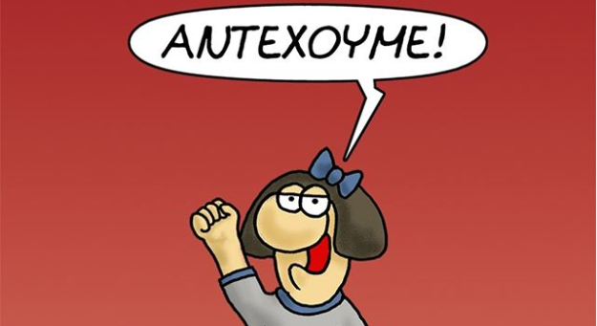

Slide 85
Monitoring Κεντρικής Φλεβικής Πίεσης ( ΚΦΠ)

Slide 86
Ορισμός ΚΦΠ
Η κεντρική φλεβική πίεση (ΚΦΠ) είναι η πίεση που επικρατεί στον ΔΕ κόλπο ή στις μεγάλες ενδοθωρακικές φλέβες ( Φ.Τ.: 2-6 mmHg).
Ασκητοπούλου, Ε., Παπαϊωάννου, Α., 2015. Εγχειρίδιο αναισθησιολογίας & περιεγχειρητικής φροντίδας. [ηλεκτρ. βιβλ.] Αθήνα:Σύνδεσμος Ελληνικών Ακαδημαϊκών Βιβλιοθηκών. Διαθέσιμο στο: http://hdl.handle.net/11419/3786

Slide 87
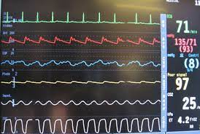
http://www.cetl.org.uk/learning/central-venous-pressure/data/downloads/cvp-print.pdf

Slide 88
Η κυματομορφή της ΚΦΠ
Κύμα a: λόγω σύσπασης των κόλπων και εμφανίζεται αμέσως μετά το έπαρμα P του καρδιογραφήματος,
Κύμα c: λόγω ανάσπασης της τριγλώχινας βαλβίδας κατά την πρώιμη φάση της κοιλιακής συστολής,
Κύμα v: αντανακλά το φλεβικό αίμα που εισέρχεται στον κόλπο, ενώ η τριγλώχινα βαλβίδα είναι κλειστή,
Κύμα x: προκαλείται από την προς τα κάτω παρεκτόπιση της δεξιάς κοιλίας κατά τη διάρκεια της συστολής,
Κύμα y: λόγω απότομης μείωσης της πίεσης στον ΔΕ κόλπο με το άνοιγμα της τριγλώχινας βαλβίδας.
Ασκητοπούλου, Ε., Παπαϊωάννου, Α., 2015. Εγχειρίδιο αναισθησιολογίας & περιεγχειρητικής φροντίδας. [ηλεκτρ. βιβλ.] Αθήνα:Σύνδεσμος Ελληνικών Ακαδημαϊκών Βιβλιοθηκών. Διαθέσιμο στο: http://hdl.handle.net/11419/3786

Slide 89
Σημεία καθετηριασμού
Εσω σφαγίτιδα
-- Προτιμάται, συνήθως, λόγω εύκολης προσπέλασης και εμφάνισης λιγότερων επιπλοκών.
-- Συγκεκριμένα, η ΔΕ έσω σφαγίτιδα, λόγω μικρότερης απόστασης από την άνω κοίλη φλέβα και της ευθείας της πορείας συγκριτικά με την ΑΡ.
Ασκητοπούλου, Ε., Παπαϊωάννου, Α., 2015. Εγχειρίδιο αναισθησιολογίας & περιεγχειρητικής φροντίδας. [ηλεκτρ. βιβλ.] Αθήνα:Σύνδεσμος Ελληνικών Ακαδημαϊκών Βιβλιοθηκών. Διαθέσιμο στο: http://hdl.handle.net/11419/3786

Slide 90
Σημεία καθετηριασμού
Σπανιότερες επιπλοκές αποτελούν:
η θρομβοφλεβίτιδα
ο πνευμοθώρακας
οι κακώσεις νεύρων
η κάκωση του θωρακικού πόρου (κατά τον καθετηριασμό της ΑΡ έσω σφαγίτιδας)
η εμβολή αέρα
ο καρδιακός επιπωματισμός
Εσω σφαγίτιδα
Συχνότερες επιπλοκές αποτελούν:
η τρώση της καρωτίδας
ο σχηματισμός αιματώματος.
Ασκητοπούλου, Ε., Παπαϊωάννου, Α., 2015. Εγχειρίδιο αναισθησιολογίας & περιεγχειρητικής φροντίδας. [ηλεκτρ. βιβλ.] Αθήνα:Σύνδεσμος Ελληνικών Ακαδημαϊκών Βιβλιοθηκών. Διαθέσιμο στο: http://hdl.handle.net/11419/3786

Slide 91
Σημεία καθετηριασμού
Έξω σφαγίτιδα
Η έξω σφαγίτιδα αποτελεί εναλλακτική λύση για την πρόσβαση στην κεντρική φλεβική κυκλοφορία.
Ασκητοπούλου, Ε., Παπαϊωάννου, Α., 2015. Εγχειρίδιο αναισθησιολογίας & περιεγχειρητικής φροντίδας. [ηλεκτρ. βιβλ.] Αθήνα:Σύνδεσμος Ελληνικών Ακαδημαϊκών Βιβλιοθηκών. Διαθέσιμο στο: http://hdl.handle.net/11419/3786

Slide 92
Σημεία καθετηριασμού
Υποκλείδιος φλέβα
-- Έχει ευρύ αυλό και διατηρείται ανοικτή ακόμα και σε σημαντική κυκλοφορική ανεπάρκεια.
-- Είναι εύκολα προσιτή
-- Έχει σημαντικό ποσοστό αποτυχίας της τοποθέτησής της
-- Συχνότερες επιπλοκές
Η συχνότερη επιπλοκή είναι ο πνευμοθώρακας.
Ασκητοπούλου, Ε., Παπαϊωάννου, Α., 2015. Εγχειρίδιο αναισθησιολογίας & περιεγχειρητικής φροντίδας. [ηλεκτρ. βιβλ.] Αθήνα:Σύνδεσμος Ελληνικών Ακαδημαϊκών Βιβλιοθηκών. Διαθέσιμο στο: http://hdl.handle.net/11419/3786

Slide 93
Παθολογικές καταστάσεις αύξησης της ΚΦΠ
1. Καρδιακή ανεπάρκεια
2. Ανεπάρκεια τριγλώχινας βαλβίδας
3. Καρδιακός επιπωματισμός
4. Στένωση πνευμονικής βαλβίδας
5. Πνευμονική υπέρταση
6. Ανεπάρκεια της ΔΕ κοιλίας
7. Υπερφόρτωση με υγρά.
Ζακυνθινός, Σ., Βρεττού, Χ. 2015. Συνεχής παρακολούθηση ζωτικών λειτουργιών και καταπληξία. [Κεφάλαιο Συγγράμματος]. Στο Ζακυνθινός, Σ., Βρεττού, Χ. 2015. Θέματα εντατικής θεραπείας. [ηλεκτρ. βιβλ.] Αθήνα:Σύνδεσμος Ελληνικών Ακαδημαϊκών Βιβλιοθηκών. κεφ 3. Διαθέσιμο στο: http://hdl.handle.net/11419/2940

Slide 94
Παθολογικές καταστάσεις μείωσης της ΚΦΠ
1. Υπογκαιμία
2. Αιμορραγία
3. Επινεφριδική ανεπάρκεια
4. Σήψη
5. Αποκλεισμός του συμπαθητικού
6. Περιφερική αγγειοδιαστολή
7. Περιοχική αναλγησία.
Ζακυνθινός, Σ., Βρεττού, Χ. 2015. Συνεχής παρακολούθηση ζωτικών λειτουργιών και καταπληξία. [Κεφάλαιο Συγγράμματος]. Στο Ζακυνθινός, Σ., Βρεττού, Χ. 2015. Θέματα εντατικής θεραπείας. [ηλεκτρ. βιβλ.] Αθήνα:Σύνδεσμος Ελληνικών Ακαδημαϊκών Βιβλιοθηκών. κεφ 3. Διαθέσιμο στο: http://hdl.handle.net/11419/2940

Slide 95
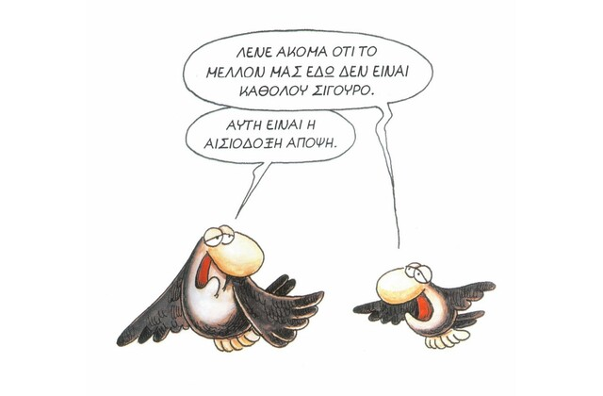

Slide 96
Καθετηριασμός της Πνευμονικής Αρτηρίας

Slide 97
Η τεχνική
O καθετήρας της πνευμονικής αρτηρίας με μπαλόνι (Swan-Ganz) εισάγεται διαδερμικά, συνήθως, στην έσω σφαγίτιδα, προωθείται στον ΔΕ κόλπο και στη ΔΕ κοιλία και εκεί με το μπαλόνι φουσκωμένο ακολουθεί τη ροή του αίματος μέχρι την πνευμονική αρτηρία.
Ασκητοπούλου, Ε., Παπαϊωάννου, Α., 2015. Εγχειρίδιο αναισθησιολογίας & περιεγχειρητικής φροντίδας. [ηλεκτρ. βιβλ.] Αθήνα:Σύνδεσμος Ελληνικών Ακαδημαϊκών Βιβλιοθηκών. Διαθέσιμο στο: http://hdl.handle.net/11419/3786

Slide 98
Καθετήρας
Swan-Ganz
SvO2: Ο κορεσμός του
μεικτού φλεβικού αίματος
Ζακυνθινός, Σ., Βρεττού, Χ. 2015. Συνεχής παρακολούθηση ζωτικών λειτουργιών και καταπληξία. [Κεφάλαιο Συγγράμματος]. Στο Ζακυνθινός, Σ., Βρεττού, Χ. 2015. Θέματα εντατικής θεραπείας. [ηλεκτρ. βιβλ.] Αθήνα:Σύνδεσμος Ελληνικών Ακαδημαϊκών Βιβλιοθηκών. κεφ 3. Διαθέσιμο στο: http://hdl.handle.net/11419/2940

Slide 99
Η κλινική χρησιμότητα του καθετήρα Swan-Ganz
-- Μέτρηση των πιέσεων στην πνευμονική αρτηρία (ΡΑΡ) και τα πνευμονικά τριχοειδή (PCWP)
-- Υπολογισμός της καρδιακής παροχής με τη μέθοδο της θερμοαραίωσης
-- Μέσο βηματοδότησης της καρδιάς
-- Παρακολούθηση του κορεσμού του μεικτού φλεβικού αίματος σε Ο2 (SvO2).
Ασκητοπούλου, Ε., Παπαϊωάννου, Α., 2015. Εγχειρίδιο αναισθησιολογίας & περιεγχειρητικής φροντίδας. [ηλεκτρ. βιβλ.] Αθήνα:Σύνδεσμος Ελληνικών Ακαδημαϊκών Βιβλιοθηκών. Διαθέσιμο στο: http://hdl.handle.net/11419/3786

Slide 100
Καθετήρας πνευμονικής αρτηρίας τοποθετημένος σε ασθενή
Ζακυνθινός, Σ., Βρεττού, Χ. 2015. Συνεχής παρακολούθηση ζωτικών λειτουργιών και καταπληξία. [Κεφάλαιο Συγγράμματος]. Στο Ζακυνθινός, Σ., Βρεττού, Χ. 2015. Θέματα εντατικής θεραπείας. [ηλεκτρ. βιβλ.] Αθήνα:Σύνδεσμος Ελληνικών Ακαδημαϊκών Βιβλιοθηκών. κεφ 3. Διαθέσιμο στο: http://hdl.handle.net/11419/2940

Slide 101
Ενδείξεις τοποθέτησης καθετήρα πνευμονικής αρτηρίας
Η αξιολόγηση της αποκατάστασης του ενδοαγγειακού όγκου και της απάντησης στην ενδοφλέβια χορήγηση υγρών, όταν δεν είναι δυνατή η αξιολόγηση με άλλες μεθόδους.
Η μέτρηση της καρδιακής παροχής, όταν δεν είναι δυνατή η εφαρμογή άλλων μεθόδων.
Η διαχείριση ασθενών με σοβαρή πνευμονική υπέρταση.
Ασκητοπούλου, Ε., Παπαϊωάννου, Α., 2015. Εγχειρίδιο αναισθησιολογίας & περιεγχειρητικής φροντίδας. [ηλεκτρ. βιβλ.] Αθήνα:Σύνδεσμος Ελληνικών Ακαδημαϊκών Βιβλιοθηκών. Διαθέσιμο στο: http://hdl.handle.net/11419/3786

Slide 102
Το σύστημα και η διαδρομή του καθετήρα πνευμονικής αρτηρίας (Swan-Ganz)
Ζακυνθινός, Σ., Βρεττού, Χ. 2015. Συνεχής παρακολούθηση ζωτικών λειτουργιών και καταπληξία. [Κεφάλαιο Συγγράμματος]. Στο Ζακυνθινός, Σ., Βρεττού, Χ. 2015. Θέματα εντατικής θεραπείας. [ηλεκτρ. βιβλ.] Αθήνα:Σύνδεσμος Ελληνικών Ακαδημαϊκών Βιβλιοθηκών. κεφ 3. Διαθέσιμο στο: http://hdl.handle.net/11419/2940

Slide 103
Επιπλοκές καθετηριασμού πνευμονικής αρτηρίας (Swan-Ganz)
Κατά την τοποθέτηση του καθετήρα σε κεντρική φλέβα:
-- Πνευμοθώρακας, αιμοθώρακας
-- Εμβολή αέρα
-- Τρώση αρτηρίας (καρωτίδα, υποκλείδιος)
-- Κάκωση νευρικών πλεγμάτων
-- Κάκωση θωρακικού πόρου
Ζακυνθινός, Σ., Βρεττού, Χ. 2015. Συνεχής παρακολούθηση ζωτικών λειτουργιών και καταπληξία. [Κεφάλαιο Συγγράμματος]. Στο Ζακυνθινός, Σ., Βρεττού, Χ. 2015. Θέματα εντατικής θεραπείας. [ηλεκτρ. βιβλ.] Αθήνα:Σύνδεσμος Ελληνικών Ακαδημαϊκών Βιβλιοθηκών. κεφ 3. Διαθέσιμο στο: http://hdl.handle.net/11419/2940

Slide 104
Επιπλοκές καθετηριασμού πνευμονικής αρτηρίας (Swan-Ganz)
Κατά την είσοδο του Swan-Ganz:
-- Υπερκοιλιακές – κοιλιακές αρρυθμίες
-- Κολποκοιλιακός αποκλεισμός
-- Ρήξη τοιχώματος καρδιακής κοιλότητας.
Ζακυνθινός, Σ., Βρεττού, Χ. 2015. Συνεχής παρακολούθηση ζωτικών λειτουργιών και καταπληξία. [Κεφάλαιο Συγγράμματος]. Στο Ζακυνθινός, Σ., Βρεττού, Χ. 2015. Θέματα εντατικής θεραπείας. [ηλεκτρ. βιβλ.] Αθήνα:Σύνδεσμος Ελληνικών Ακαδημαϊκών Βιβλιοθηκών. κεφ 3. Διαθέσιμο στο: http://hdl.handle.net/11419/2940

Slide 105
Επιπλοκές καθετηριασμού πνευμονικής αρτηρίας (Swan-Ganz)
Κατά την παραμονή του Swan-Ganz:
-- Πνευμονική θρόμβωση ή εμβολή ή έμφρακτο
-- Ρήξη πνευμονικής αρτηρίας
-- Σήψη
-- Κάκωση καρδιακών βαλβίδων
-- Ενδοκαρδίτιδα
Ζακυνθινός, Σ., Βρεττού, Χ. 2015. Συνεχής παρακολούθηση ζωτικών λειτουργιών και καταπληξία. [Κεφάλαιο Συγγράμματος]. Στο Ζακυνθινός, Σ., Βρεττού, Χ. 2015. Θέματα εντατικής θεραπείας. [ηλεκτρ. βιβλ.] Αθήνα:Σύνδεσμος Ελληνικών Ακαδημαϊκών Βιβλιοθηκών. κεφ 3. Διαθέσιμο στο: http://hdl.handle.net/11419/2940

Slide 106
Μέτρηση της πίεσης ενσφήνωσης
-- Πραγματοποιείται καθώς προωθείται ο καθετήρας Swan-Ganz με τη βοήθεια ηλεκτρικού μετατροπέα (transducer) και συνεχούς καταγραφής σε οθόνη (monitor).
-- Ο φουσκωμένος αεροθάλαμος του καθετήρα ενσφηνώνεται σε έναν
κλαδίσκο της πνευμονικής αρτηρίας και διακόπτει τη ροή αίματος κατά μήκος των αρτηριολίων που τροφοδοτούνται από αυτό.
Ζακυνθινός, Σ., Βρεττού, Χ. 2015. Συνεχής παρακολούθηση ζωτικών λειτουργιών και καταπληξία. [Κεφάλαιο Συγγράμματος]. Στο Ζακυνθινός, Σ., Βρεττού, Χ. 2015. Θέματα εντατικής θεραπείας. [ηλεκτρ. βιβλ.] Αθήνα:Σύνδεσμος Ελληνικών Ακαδημαϊκών Βιβλιοθηκών. κεφ 3. Διαθέσιμο στο: http://hdl.handle.net/11419/2940

Slide 107
Μέτρηση της πίεσης ενσφήνωσης
-- Δημιουργείται κατ’ αυτό τον τρόπο μια στατική στήλη αίματος που επεκτείνεται μέχρι τα φλεβικά αγγεία του πνεύμονα και τον αριστερό κόλπο.
Έτσι, η πίεση ενσφήνωσης ισούται περίπου με την πίεση του αριστερού κόλπου.
Ζακυνθινός, Σ., Βρεττού, Χ. 2015. Συνεχής παρακολούθηση ζωτικών λειτουργιών και καταπληξία. [Κεφάλαιο Συγγράμματος]. Στο Ζακυνθινός, Σ., Βρεττού, Χ. 2015. Θέματα εντατικής θεραπείας. [ηλεκτρ. βιβλ.] Αθήνα:Σύνδεσμος Ελληνικών Ακαδημαϊκών Βιβλιοθηκών. κεφ 3. Διαθέσιμο στο: http://hdl.handle.net/11419/2940

Slide 108
Κυματομορφές πίεσης κατά το δεξιό καθετηριασμό
Ζακυνθινός, Σ., Βρεττού, Χ. 2015. Συνεχής παρακολούθηση ζωτικών λειτουργιών και καταπληξία. [Κεφάλαιο Συγγράμματος]. Στο Ζακυνθινός, Σ., Βρεττού, Χ. 2015. Θέματα εντατικής θεραπείας. [ηλεκτρ. βιβλ.] Αθήνα:Σύνδεσμος Ελληνικών Ακαδημαϊκών Βιβλιοθηκών. κεφ 3. Διαθέσιμο στο: http://hdl.handle.net/11419/2940

Slide 109
Οι φυσιολογικές τιμές των διαφόρων παραμέτρων κατά τον καθετηριασμό της πνευμονικής αρτηρίας
-- Πίεση δεξιού κόλπου (𝑃𝑟𝑎) ή κεντρική φλεβική πίεση (Central Venous pressure, CVP): 2-6mmHg.
-- Πίεση δεξιάς κοιλίας (Right Ventricular Pressure, RVP) (συστολική/διαστολική): 20-25/4-6 mmHg.
-- Πίεση πνευμονικής αρτηρίας (Pulmonary Arterial Pressure, PAP) (συστολική/διαστολική): 20-25/6-12 mmHg.
Ζακυνθινός, Σ., Βρεττού, Χ. 2015. Συνεχής παρακολούθηση ζωτικών λειτουργιών και καταπληξία. [Κεφάλαιο Συγγράμματος]. Στο Ζακυνθινός, Σ., Βρεττού, Χ. 2015. Θέματα εντατικής θεραπείας. [ηλεκτρ. βιβλ.] Αθήνα:Σύνδεσμος Ελληνικών Ακαδημαϊκών Βιβλιοθηκών. κεφ 3. Διαθέσιμο στο: http://hdl.handle.net/11419/2940

Slide 110
Ανάλυση σφυγμικού κύματος- Σύστημα Vigileo
Είναι μια τεχνική́ για τη μέτρηση του όγκου παλμού́ (και άρα και της καρδιακής παροχής) από την κυματομορφή της αρτηριακής πίεσης.
Ζακυνθινός, Σ., Βρεττού, Χ. 2015. Συνεχής παρακολούθηση ζωτικών λειτουργιών και καταπληξία. [Κεφάλαιο Συγγράμματος]. Στο Ζακυνθινός, Σ., Βρεττού, Χ. 2015. Θέματα εντατικής θεραπείας. [ηλεκτρ. βιβλ.] Αθήνα:Σύνδεσμος Ελληνικών Ακαδημαϊκών Βιβλιοθηκών. κεφ 3. Διαθέσιμο στο: http://hdl.handle.net/11419/2940

Slide 111
Οι φυσιολογικές τιμές των διαφόρων παραμέτρων κατά τον καθετηριασμό της πνευμονικής αρτηρίας
-- Πίεση ενσφήνωσης πνευμονικών τριχοειδών (Pulmonary Capillary Wedge Pressure, PCPW): 5-15 mmHg.
-- Καρδιακή παροχή (Cardiac Output, 𝐶𝑂): 4-6 l/min.
-- Κορεσμός του μεικτού φλεβικού αίματος (δηλαδή του αίματος της πνευμονικής αρτηρίας) σε Ο2 (Mixed Venous Blood O2 Saturation, 𝑆𝑣𝑂2): 60-77% .
Ζακυνθινός, Σ., Βρεττού, Χ. 2015. Συνεχής παρακολούθηση ζωτικών λειτουργιών και καταπληξία. [Κεφάλαιο Συγγράμματος]. Στο Ζακυνθινός, Σ., Βρεττού, Χ. 2015. Θέματα εντατικής θεραπείας. [ηλεκτρ. βιβλ.] Αθήνα:Σύνδεσμος Ελληνικών Ακαδημαϊκών Βιβλιοθηκών. κεφ 3. Διαθέσιμο στο: http://hdl.handle.net/11419/2940

Slide 112
Διφασματικός δείκτης -Bispectral Index ( BIS)

Slide 113
Διφασματικός δείκτης
1996 (FDA): ‘’χρήσιμο οδηγό στην παρακολούθηση των επιδράσεων των αναισθητικών φαρμάκων κατά την διάρκεια χορήγησης αναισθησίας’’.
1997: To πρώτο BIS monitor (Α-1000) ήταν διαθέσιμο προς χρήση.
2003 (FDA): « Η χρήση του Διφασματικού δείκτη ως οδηγός στην διαχείριση της αναισθησίας, ίσως, να σχετίζεται με την μείωση των επεισοδίων ανάκλησης της μνήμης και της αντίληψης των ενηλίκων κατά την διάρκεια της γενικής αναισθησίας και της καταστολής».
Scott DK. Monitoring consciousness. Using the Bispectral index during anesthesia. A pocket
guide for clinicians. Aspect Medical Systems, Inc. 2007

Slide 114
Ορισμός
« Ο Διφασματικός δείκτης (Bispectral Index) είναι μια επεξεργασμένη παράμετρος του Ηλεκτροεγκεφαλογραφήματος (ΗΕΓ) με εκτεταμένη εγκυρότητα και κλινική χρησιμότητα. Προκύπτει από μία διαδικασία συνεχούς καταγραφής των σύνθετων μετρήσεων των σημάτων του ΗΕΓ, η οποία περιλαμβάνει τη διφασματική ανάλυση, την ισχύ της φασματικής ανάλυσης και την ανάλυση του χρονικού εύρους».
Scott DK. Monitoring consciousness. Using the Bispectral index during anesthesia. A pocket
guide for clinicians. Aspect Medical Systems, Inc. 2007

Slide 115
Ο αλγόριθμος του BIS
Αυτές οι μετρήσεις συνδυάζονται μέσω ενός αλγόριθμου, ο οποίος παραμένει άγνωστος στο ευρύτερο κοινό, ώστε να προκύψει η σχέση μεταξύ του ΗΕΓ και των κλινικών επιδράσεων των φαρμάκων της αναισθησίας, οι οποίες ποσοτικοποιούνται με την χρήση της κλίμακας του Διφασματικού δείκτη.
Aspect Medical Systems, Inc., 1997. Technology Overview: Bispectral Index. USA: Aspect Medical Systems, Inc.

Slide 116
Ο αλγόριθμος του BIS
Η Aspect Medical Systems Inc. δημιούργησε έναν αλγόριθμο από την συλλογή μιας βάσης δεδομένων από ασθενείς, οι οποίοι λάμβαναν διαφορετικά είδη αναισθητικών φαρμάκων, όπως προποφόλη, μιδαζολάμη, ισοφλουράνιο, θειοπεντάλη, πολλές φορές συμπληρωματικά με άλλα φάρμακα, όπως οπιοειδή και υποξείδιο του αζώτου.
Aspect Medical Systems, Inc., 1997. Technology Overview: Bispectral Index. USA: Aspect Medical Systems, Inc.

Slide 117
Ο αλγόριθμος του BIS
O αλγόριθμος του Διφασματικού δείκτη αναπτύχθηκε ώστε να συνδυάσει τις ιδιότητες του ΗΕΓ ( διφασματικές κ.α.), οι οποίες συσχετίζονται άμεσα με την αναισθησία και την καταστολή στα ΗΕΓ σε περισσότερα από 5.000 περιστατικά ενηλίκων.
Aspect Medical Systems, Inc., 1997. Technology Overview: Bispectral Index. USA: Aspect Medical Systems, Inc.

Slide 118
Χαρακτηριστικά των τιμών του BIS
Οι τιμές ποικίλλουν και αντιπροσωπεύουν μια συνεχή καταγραφή που σχετίζεται με την κλινική κατάσταση και τις αντιδράσεις του ασθενούς.
Οι τιμές του Διφασματικού δείκτη παρέχουν ένα τρόπο αξιολόγησης της λειτουργίας του εγκεφάλου που προκύπτει από το ΗΕΓ και όχι από την συγκέντρωση του φαρμάκου.
Π.χ. ο Διφασματικός δείκτης μειώνεται κατά την διάρκεια φυσιολογικού ύπνου, όπως επίσης κατά την διάρκεια χορήγησης κάποιου αναισθητικού παράγοντα
Scott DK. Monitoring consciousness. Using the Bispectral index during anesthesia. A pocket guide for clinicians. Aspect Medical Systems, Inc. 2007.

Slide 119
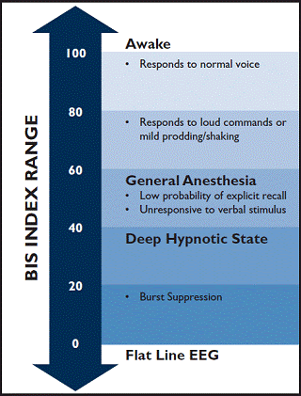
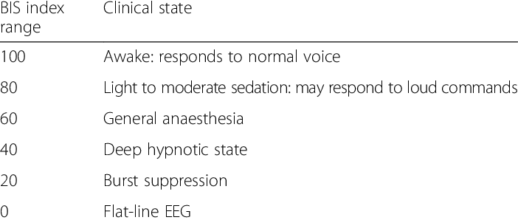
https://www.researchgate.net/publication/320028602_Role_of_bispectral_index_monitoring_and_burst_suppression_in_prognostication_following_out-of-hospital_cardiac_arrest_A_systematic_review_protocol/figures?lo=1
http://bme240.eng.uci.edu/students/09s/arnesanc/bispectral_anslysis.html

Slide 120
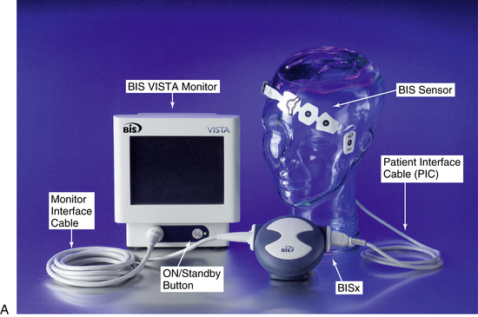
https://phoalard.net/4/1407888/?var=2579905&ab2r=0&prfrev=false

Slide 121

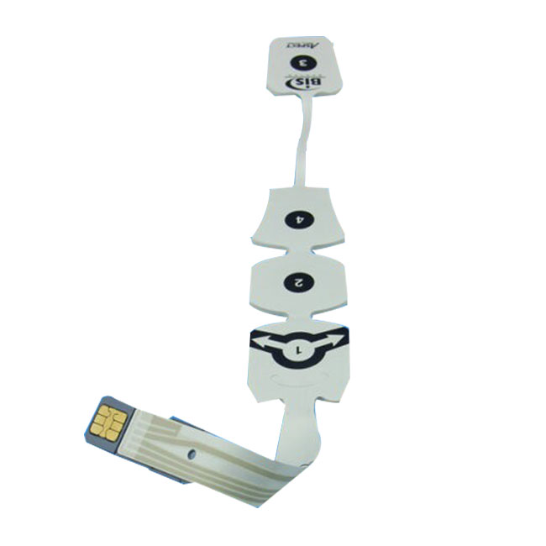
BIS sensor
https://www.alibaba.com/product-detail/Bispectral-Index-BIS-Sensors-BIS-sensor_60334824151.html

Slide 122
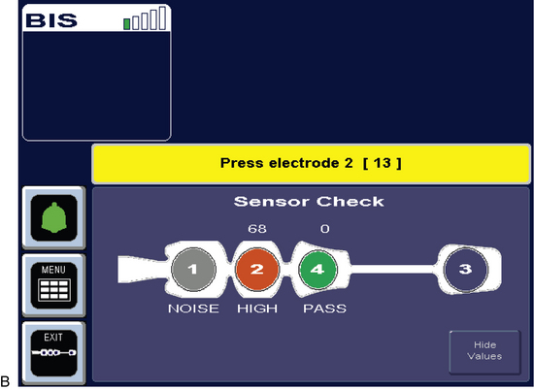
https://aneskey.com/86-bispectral-index-monitoring/

Slide 123
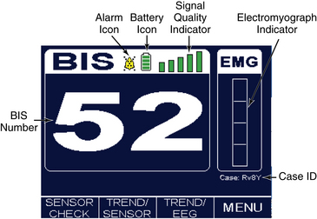
https://aneskey.com/86-bispectral-index-monitoring/

Slide 124
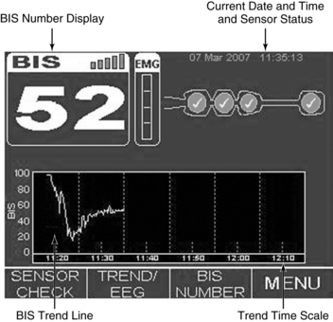
https://aneskey.com/86-bispectral-index-monitoring/

Slide 125
,
Παράμετροι του ΒΙS
Burst Suppression Ratio- BSR: Μετράει το μήκος περιόδου (> 2sec) κατά την οποία η τάση του ΗΕΓ δεν υπερβαίνειτο ±5 mV .
Signal Quality Index- SQI: Aυτοπροσδιορίζεται και μετράει την ποιότητα του συνολικού σήματος του ΗΕΓ με βάση τις τυχόν παρεμβολές και δεδομένα που παρακωλύουν το σήμα. Ο δείκτης ποιότητας του σήματος μπορεί να εμφανιστεί στο monitor του διφασματικού δείκτη σε μορφή μπάρας, γραφήματος ή αριθμού.
Aspect Medical Systems, Inc., 1997. Technology Overview: Bispectral Index. USA: Aspect Medical Systems, Inc.
Bruhn, J., Myles, P.S., Sneyd, R. and Struys, M., 2006. Depth of anaesthesia monitoring: what’s validated and what’s next? Br J Anaesth; 97 (1): 85- 94.
Rampil, I.J., 1998. A primer for EEG signal processing in anesthesia. Anesthesiology; 89 (4): 980- 1002.

Slide 126
,
Παράμετροι του ΒΙS
Hλεκτρομυογράφημα (EMG): Aναφέρει την δύναμη (σε decibels) που περιλαμβάνεται στο εύρος των υψηλών συχνοτήτων 70- 110 Hz.
Suppression Ratio- SR: Yποδεικνύει τη χρονική περίοδο κατά τη διάρκεια των τελευταίων 63 δευτερολέπτων στην οποία το ΗΕΓ είχε κατασταλεί.
Aspect Medical Systems, Inc., 1997. Technology Overview: Bispectral Index. USA: Aspect Medical Systems, Inc.
Bruhn, J., Myles, P.S., Sneyd, R. and Struys, M., 2006. Depth of anaesthesia monitoring: what’s validated and what’s next? Br J Anaesth; 97 (1): 85- 94.
Rampil, I.J., 1998. A primer for EEG signal processing in anesthesia. Anesthesiology; 89 (4): 980- 1002.

Slide 127
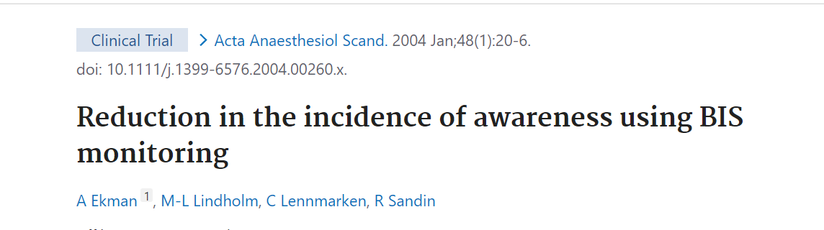
Σε έρενα με 12.771 ασθενείς, διαπιστώθηκαν συμβάντα ενσυνείδητης μνήμης (explicit recall) στο 0,04% των ασθενών με τη χρήση του monitor του Διφασματικού δείκτη ενώ στην άλλη ομάδα, χωρίς τη χρήση του monitor του Διφασματικού δείκτη, στο 0,18% των ασθενών (p< 0,05).

Slide 128
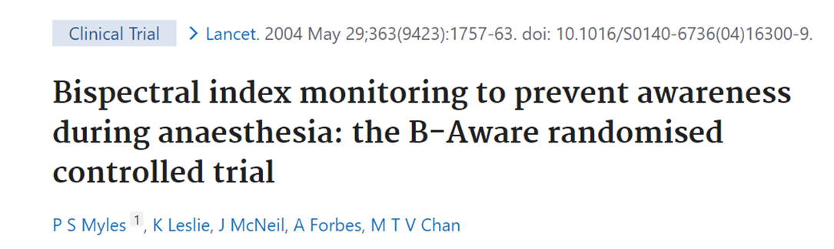
Η αναισθησία με τη χρήση του monitor του Διφασματικού δείκτη μειώνει τον κίνδυνο εμφάνισης συμβάντων διεγχειρητικής εγρήγορσης κατά 82%.

Slide 129
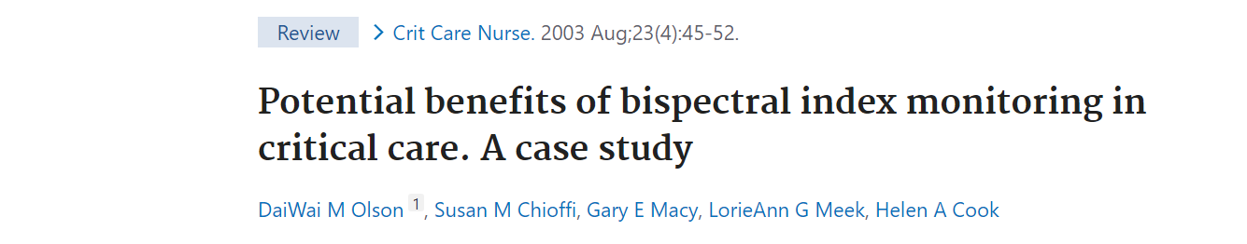
Διαπιστώθηκε ότι η χρήση του Διφασματικού δείκτη προσφέρει αξιοσημείωτα οφέλη στις Μονάδες Εντατικής Θεραπείας, παρέχοντας χρήσιμες πληροφορίες για την προσαρμογή των δόσεων σε κατεσταλμένους ασθενείς, μειώνοντας έτσι το κόστος των φαρμάκων της καταστολής και την υπερδοσολογία των κατασταλτικών φαρμάκων

Slide 130

H αξιολόγηση του επιπέδου συνείδησης σε ασθενείς με σοβαρές εγκεφαλικές βλάβες αποτελεί πραγματική πρόκληση. Ο Διφασματικός δείκτης, μέσω της ιδιαίτερης τεχνολογίας του, μπορεί να βοηθήσει τους επαγγελματίες υγείας στην πρόγνωση και στην διάγνωση σοβαρών εγκεφαλικών βλαβών σε ασθενείς που επανήλθαν από κώμα.

Slide 131

O Διφασματικός δείκτης έχει χρησιμοποιηθεί με επιτυχία για την χορήγηση αναισθησίας σε εξωτερικούς ασθενείς και θεωρείται έγκυρος δείκτης για την εκτίμηση του επιπέδου αναισθησίας σε ενδοσκοπικές εξετάσεις.

Slide 132
Μέτρηση αποβολής ούρων
Ο καθετηριασμός της ουροδόχου κύστης είναι η μόνη αξιόπιστη μέθοδος παρακολούθησης της παραγωγής των ούρων.
Η εισαγωγή ουροκαθετήρα ενδείκνυται σε ασθενείς με:
-- συμφορητική καρδιακή ανεπάρκεια
-- νεφρική ανεπάρκεια
-- προχωρημένη ηπατική νόσο
-- καταπληξία.
Πηγή: Morgan GE & Mikhail MS. Κλινική Αναισθησιολογία. 1^{ος} τόμος. Ελληνική έκδ: 2^{η}. Αθήνα: ΠΑΡΙΣΙΑΝΟΥ Α.Ε., 2000: 143- 144.

Slide 133
Μέτρηση αποβολής ούρων
Ο καθετηριασμός γίνεται με μαλακό ελαστικό καθετήρα Foley, ο οποίος εισάγεται στην ουροδόχο κύστη διουρηθρικά και συνδέεται με ογκομετρικό συλλέκτη μιας χρήσεως.
Πηγή: Morgan GE & Mikhail MS. Κλινική Αναισθησιολογία. 1^{ος} τόμος. Ελληνική έκδ: 2^{η}. Αθήνα: ΠΑΡΙΣΙΑΝΟΥ Α.Ε., 2000: 143- 144.

Slide 134
Κλινικές επισημάνσεις
Η ταχεία αποσυμφόρηση μιας δια τεταμένης κύστης μπορεί να προκαλέσει υπόταση.
Σε ασθενείς που υπάρχει υποψία μεγάλου αδενώματος του προστάτη ή ανωμαλία της ουρήθρας, καλό θα ήταν ο καθετηριασμός να γίνεται από ουρολόγο.
Στην πραγματικότητα ολιγουρία είναι η άρση της ικανότητας του ασθενούς για συμπύκνωση και οσμωτική φόρτιση. Αυθαίρετα, μπορούμε να την ορίσουμε σαν την κατάσταση εκείνη όπου η παροχή ούρων είναι μικρότερη από 0,5 ml/kg βάρους/hr.
Πηγή: Morgan GE & Mikhail MS. Κλινική Αναισθησιολογία. 1^{ος} τόμος. Ελληνική έκδ: 2^{η}. Αθήνα: ΠΑΡΙΣΙΑΝΟΥ Α.Ε., 2000: 143- 144.

Slide 135
Μέτρηση της θερμοκρασίας

Slide 136
Monitoring της θερμοκρασίας
Ο έλεγχος της θερμοκρασίας του σώματος θεωρείται απαραίτητος σε ασθενείς οι οποίοι υποβάλλονται σε γενική αναισθησία για χρόνο μεγαλύτερο από 30 min ( συνήθως ελαττώνεται από 1 ως 4 ^{ο}C) και σε ιδιαίτερες καταστάσεις ( π.χ. πολυτραυματίες).
Ασκητοπούλου, Ε., Παπαϊωάννου, Α., 2015. Εγχειρίδιο αναισθησιολογίας & περιεγχειρητικής φροντίδας. [ηλεκτρ. βιβλ.] Αθήνα:Σύνδεσμος Ελληνικών Ακαδημαϊκών Βιβλιοθηκών. Διαθέσιμο στο: http://hdl.handle.net/11419/3786

Slide 137

Είδη θερμομέτρων
Θερμοαντιστάτης (Thermistor):
Η αρχή μέτρησης της θερμοκρασίας με θερμοαντιστάτη βασίζεται στις
μεταβολές της ηλεκτρικής αντίστασης, την οποία φέρει ο θερμοαντιστάτης,
και έχουν γραμμική σχέση με τη μεταβολή της θερμοκρασίας εντός του
εύρους της θερμοκρασίας του σώματος (συν ή μείον 25 °C).
Ασκητοπούλου, Ε., Παπαϊωάννου, Α., 2015. Εγχειρίδιο αναισθησιολογίας & περιεγχειρητικής φροντίδας. [ηλεκτρ. βιβλ.] Αθήνα:Σύνδεσμος Ελληνικών Ακαδημαϊκών Βιβλιοθηκών. Διαθέσιμο στο: http://hdl.handle.net/11419/3786
https://www.hospitalsstore.com/multipara-monitor-ysi-400-compatible-temperature-probe-sensor-rectal-esophageal-es/

Slide 138
Είδη θερμομέτρων
Υπέρυθρο θερμόμετρο:
Η μέτρηση της θερμοκρασίας βασίζεται στην αρχή ότι η συχνότητα της
υπέρυθρης ενέργειας που εκπέμπει ένα αντικείμενο (π.χ. το τύμπανο)
αλλάζει με τη θερμοκρασία. Η υπέρυθρη ενέργεια ανιχνεύεται και
μετατρέπεται εντός 3 sec σε ηλεκτρικό σήμα της θερμοκρασίας του
σώματος ( π.χ. το υπέρυθρο τυμπανικό θερμόμετρο).
Ασκητοπούλου, Ε., Παπαϊωάννου, Α., 2015. Εγχειρίδιο αναισθησιολογίας & περιεγχειρητικής φροντίδας. [ηλεκτρ. βιβλ.] Αθήνα:Σύνδεσμος Ελληνικών Ακαδημαϊκών Βιβλιοθηκών. Διαθέσιμο στο: http://hdl.handle.net/11419/3786

Slide 139
Θέσεις μέτρησης της θερμοκρασίας του σώματος
Ορθό
Η μέτρηση εξαρτάται από την αιματική ροή της περιοχής. Η θερμοκρασία όμως του ορθού δεν αντανακλά με ακρίβεια τη θερμοκρασία του σώματος στους ασθενείς σε αναισθησία, επειδή η θερμοκρασία του σώματος μεταβάλλεται πολύ γρήγορα, ενώ η θερμοκρασία του ορθού καθυστερεί να μεταβληθεί.
Ασκητοπούλου, Ε., Παπαϊωάννου, Α., 2015. Εγχειρίδιο αναισθησιολογίας & περιεγχειρητικής φροντίδας. [ηλεκτρ. βιβλ.] Αθήνα:Σύνδεσμος Ελληνικών Ακαδημαϊκών Βιβλιοθηκών. Διαθέσιμο στο: http://hdl.handle.net/11419/3786

Slide 140
Θέσεις μέτρησης της θερμοκρασίας του σώματος
Τυμπανική μεμβράνη του αυτιού
Εφόσον ο καθετήρας τοποθετηθεί κοντά στο τύμπανο, η θερμοκρασία της τυμπανικής μεμβράνης πλησιάζει τη θερμοκρασία του αίματος που αρδεύει τον εγκέφαλο. Σε σύγκριση με την κατώτερη οισοφαγική θερμοκρασία η θερμοκρασία του τυμπάνου αντανακλά με ακρίβεια τη θερμοκρασία του σώματος.
Ασκητοπούλου, Ε., Παπαϊωάννου, Α., 2015. Εγχειρίδιο αναισθησιολογίας & περιεγχειρητικής φροντίδας. [ηλεκτρ. βιβλ.] Αθήνα:Σύνδεσμος Ελληνικών Ακαδημαϊκών Βιβλιοθηκών. Διαθέσιμο στο: http://hdl.handle.net/11419/3786

Slide 141
Θέσεις μέτρησης της θερμοκρασίας του σώματος
Τυμπανική μεμβράνη του αυτιού
Οι πιθανές επιπλοκές της μεθόδου είναι:
-- η κυψελίδα που δρα ως μονωτική ουσία
--ο κίνδυνος αιμορραγίας του έξω ακουστικού πόρου σε ασθενείς υπό αντιπηκτική αγωγή
-- η τοποθέτηση του καθετήρα μακριά από το τύμπανο, με αποτέλεσμα οι θερμοκρασίες να μην είναι ακριβείς
-- η διάτρηση του τυμπάνου
Ασκητοπούλου, Ε., Παπαϊωάννου, Α., 2015. Εγχειρίδιο αναισθησιολογίας & περιεγχειρητικής φροντίδας. [ηλεκτρ. βιβλ.] Αθήνα:Σύνδεσμος Ελληνικών Ακαδημαϊκών Βιβλιοθηκών. Διαθέσιμο στο: http://hdl.handle.net/11419/3786

Slide 142
Θέσεις μέτρησης της θερμοκρασίας του σώματος
Ρινοφάρυγγας
Το μειονέκτημα της μεθόδου είναι ότι δεν αντανακλά τη θερμοκρασία του σώματος, αλλά τη θερμοκρασία των εισπνεόμενων αναισθητικών αερίων.
Ασκητοπούλου, Ε., Παπαϊωάννου, Α., 2015. Εγχειρίδιο αναισθησιολογίας & περιεγχειρητικής φροντίδας. [ηλεκτρ. βιβλ.] Αθήνα:Σύνδεσμος Ελληνικών Ακαδημαϊκών Βιβλιοθηκών. Διαθέσιμο στο: http://hdl.handle.net/11419/3786

Slide 143
Θέσεις μέτρησης της θερμοκρασίας του σώματος
Οισοφάγος
Η θερμοκρασία στο κατώτερο τριτημόριο του οισοφάγου (στο επίπεδο του αριστερού κόλπου) αντιπροσωπεύει τη θερμοκρασία της καρδιάς και αντανακλά με ακρίβεια τη θερμοκρασία του σώματος, χωρίς να επηρεάζεται από την χαμηλότερη θερμοκρασία της τραχείας.
Ασκητοπούλου, Ε., Παπαϊωάννου, Α., 2015. Εγχειρίδιο αναισθησιολογίας & περιεγχειρητικής φροντίδας. [ηλεκτρ. βιβλ.] Αθήνα:Σύνδεσμος Ελληνικών Ακαδημαϊκών Βιβλιοθηκών. Διαθέσιμο στο: http://hdl.handle.net/11419/3786

Slide 144
Θέσεις μέτρησης της θερμοκρασίας του σώματος
Ουροδόχος κύστη
Η θερμοκρασία στην ουροδόχο κύστη εξαρτάται κυρίως από τη ροή των ούρων. Για να αντανακλά τη θερμοκρασία του σώματος απαιτείται υψηλή ροή ούρων.
Ασκητοπούλου, Ε., Παπαϊωάννου, Α., 2015. Εγχειρίδιο αναισθησιολογίας & περιεγχειρητικής φροντίδας. [ηλεκτρ. βιβλ.] Αθήνα:Σύνδεσμος Ελληνικών Ακαδημαϊκών Βιβλιοθηκών. Διαθέσιμο στο: http://hdl.handle.net/11419/3786

Slide 145
Θέσεις μέτρησης της θερμοκρασίας του σώματος
Δέρμα της μασχάλης
Η μασχάλη είναι η καλύτερη θέση για τον έλεγχο της θερμοκρασίας των μυών και γι΄ αυτό είναι κατάλληλη για την ανίχνευση της κακοήθους υπερπυρεξίας.
Το μειονέκτημα της μεθόδου αυτής είναι ότι η θερμοκρασία στο δέρμα της μασχάλης ποικίλλει, ανάλογα με:
-- την αιματική ροή του υποδόριου ιστού
-- την εφίδρωση
-- την ακτινοβολία και την αγωγιμότητα της θερμότητας προς ή από άλλα αντικείμενα.
Ασκητοπούλου, Ε., Παπαϊωάννου, Α., 2015. Εγχειρίδιο αναισθησιολογίας & περιεγχειρητικής φροντίδας. [ηλεκτρ. βιβλ.] Αθήνα:Σύνδεσμος Ελληνικών Ακαδημαϊκών Βιβλιοθηκών. Διαθέσιμο στο: http://hdl.handle.net/11419/3786

Slide 146
Κλινικές επισημάνσεις- Επιπλοκές Υποθερμίας
Το μετεγχειρητικό ρίγος φαίνεται πως αυξάνει την κατανάλωση οξυγόνου ως και πέντε φορές, ελαττώνει το ποσοστό του κορεσμού της αιμοσφαιρίνης σε οξυγόνο και σχετίζεται με αυξημένο κίνδυνο ισχαιμίας του μυοκαρδίου και στηθάγχης.
Πηγή: Morgan GE & Mikhail MS. Κλινική Αναισθησιολογία. 1^{ος} τόμος. Ελληνική έκδ: 2^{η}. Αθήνα: ΠΑΡΙΣΙΑΝΟΥ Α.Ε., 2000: 141- 143.

Slide 147
Κλινικές επισημάνσεις- Επιπλοκές Υποθερμίας
Καρδιακές αρρυθμίες
Αύξηση περιφερικών αγγειακών αντιστάσεων
Μετατόπιση της καμπύλης ποσοστού κορεσμού της αιμοσφαιρίνης προς τα αριστερά
Αναστρέψιμη διαταραχή της πηκτικότητας
Διαταραχές στη νοητική κατάσταση
Ανεπαρκής νεφρική λειτουργία
Ελαττωμένος μεταβολισμός φαρμάκων
Ανεπαρκής επούλωση τραυμάτων
Πηγή: Morgan GE & Mikhail MS. Κλινική Αναισθησιολογία. 1^{ος} τόμος. Ελληνική έκδ: 2^{η}. Αθήνα: ΠΑΡΙΣΙΑΝΟΥ Α.Ε., 2000: 141- 143.

Slide 148


Slide 149


Slide 150
Προτεινόμενη Βιβλιογραφία
1. Ασκητοπούλου, Ε., Παπαϊωάννου, Α., 2015. Εγχειρίδιο αναισθησιολογίας & περιεγχειρητικής φροντίδας. [ηλεκτρ. βιβλ.] Αθήνα:Σύνδεσμος Ελληνικών Ακαδημαϊκών Βιβλιοθηκών. Διαθέσιμο στο: http://hdl.handle.net/11419/3786
( Κεφάλαιο 11: Περιεγχειρητικό Monitoring)
2. Ζακυνθινός, Σ., Βρεττού, Χ. 2015. Συνεχής παρακολούθηση ζωτικών λειτουργιών και καταπληξία. [Κεφάλαιο Συγγράμματος]. Στο Ζακυνθινός, Σ., Βρεττού, Χ. 2015. Θέματα εντατικής θεραπείας. [ηλεκτρ. βιβλ.] Αθήνα:Σύνδεσμος Ελληνικών Ακαδημαϊκών Βιβλιοθηκών. κεφ 3. Διαθέσιμο στο:
http://hdl.handle.net/11419/2940
3. https://repository.kallipos.gr/bitstream/11419/862/1/02_chapter_A4.pdf

